Slide 1
酒店客房管理
刘伟 编著
教育部旅游管理类专业教学指导委员会推荐教材
PPT制作:温嘉颖

Slide 2
第一章 客房部概述
本章的学习目的与要求：
通过本章的学习：
了解客房部在酒店经营中的地位、作用及 客房部的主要任务。
了解客房的类型和客房的主要设备。

Slide 3
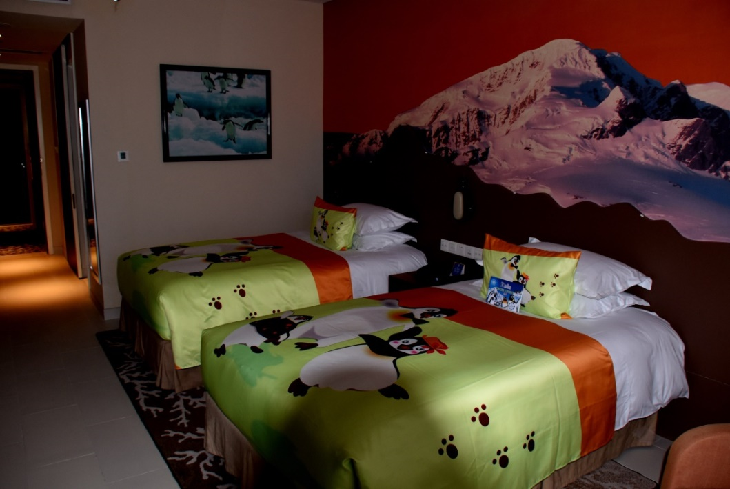
第一章 酒店概述
01
客房部的地位作用及主要任务
02
客房类型与客房设备
点击添加标题

Slide 4
第一节 客房部的地位作用及主要任务
一、客房部的地位和作用
一、客房部的地位与作用
1.客房部是酒店为客人提供服务的主要部门。
2.客房部还是酒店取得营业收入的主要部门。

Slide 5
二、客房部的主要任务
1.保持房间干净、整洁、舒适
2.提供热情、周到而有礼貌的服务
3.确保客房设施设备时刻处于良好的工作状态
4.保障酒店及客人生命和财产的安全
5.负责酒店所有布草及员工制服的保管和洗涤工作

Slide 6
第二节 客房类型与客房设备
一、客房类型
（一）客房类型
１、单人房（Single Room）
２、双人房（Double Room）
３、三人房（Triple Room）
４、套房（Suite）
５、连通房（Connected Rooms）
6、总统套房（Presidential Suite）

Slide 7
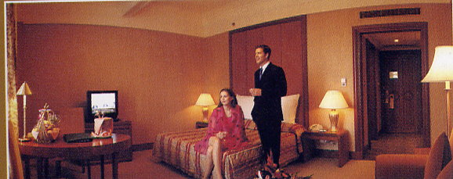
“鸳鸯房”（“夫妻房”）

Slide 8
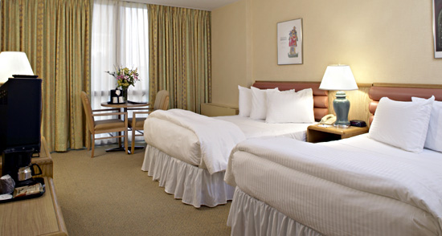
客房标准间

Slide 9
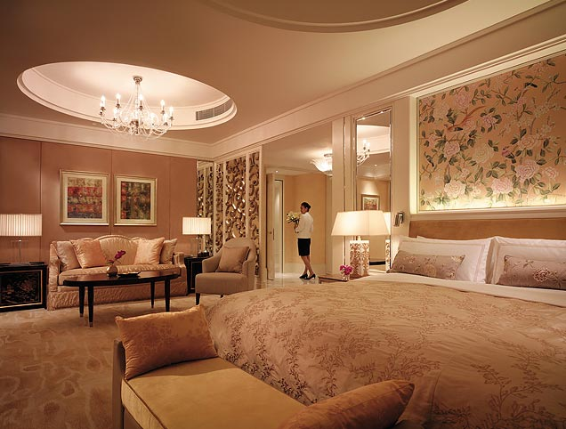
广州香格里拉大酒店：豪华套房

Slide 10
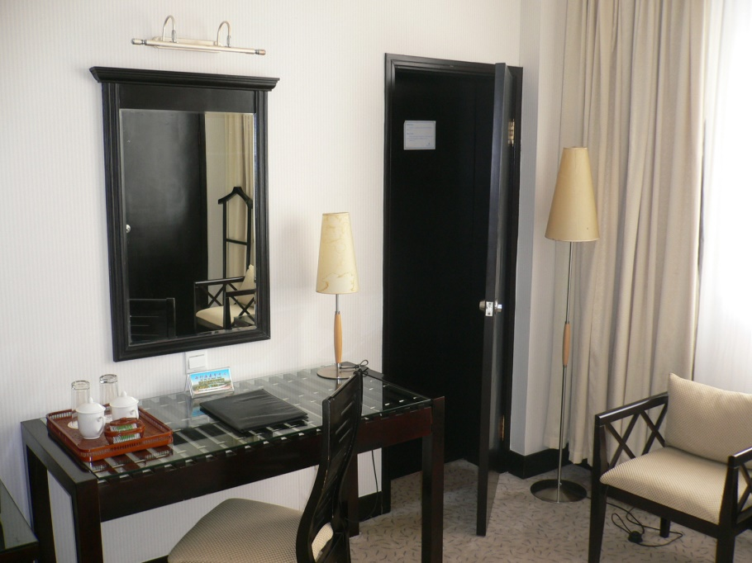
连通房（在两个相邻房间之间以房门连通的多功能房间）

Slide 11
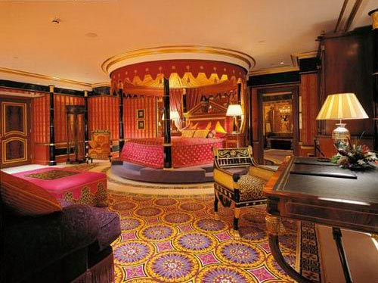
伯瓷酒店总统套房：
面积780平方米
房价18000美元/晚

Slide 12
（二）客房类型的表示
ＳＷ／ＯＢ：单人房，无盆浴
ＳＷ／Shower：单人房，只有淋浴
ＳＷＢ：单人房，有盆浴
ＤＷ／ＯＢ：双人房，无盆浴
ＤＷ／Shower：双人房，只有淋浴
ＤＷＢ：双人房，有盆浴

Slide 13
二、客房设备
睡眠空间
盥洗空间
起居空间
书写空间
贮存空间

Slide 14
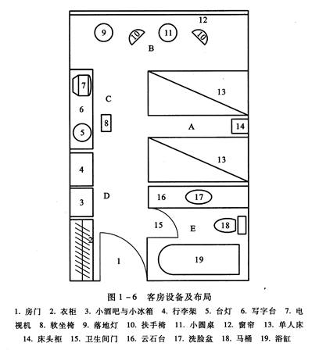
客房设备及布局

Slide 15
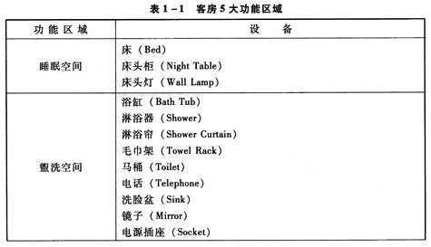

Slide 16
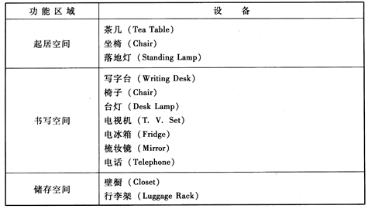

Slide 17
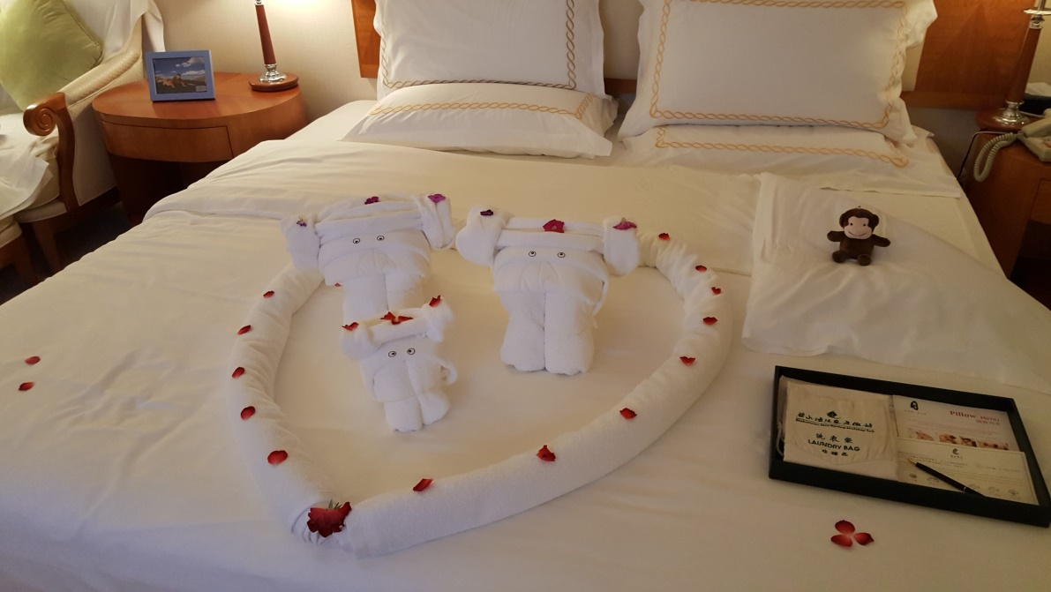
睡眠空间

Slide 18
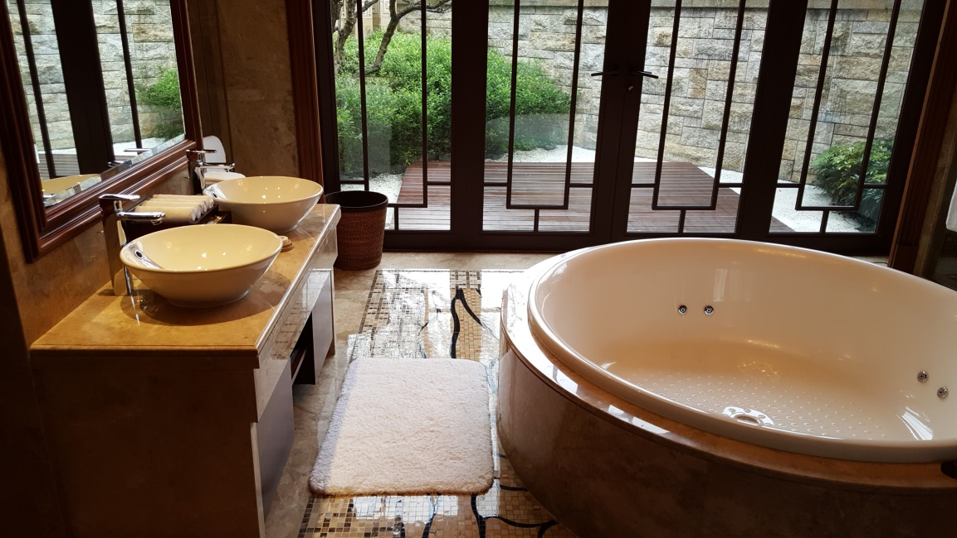
盥洗空间

Slide 19
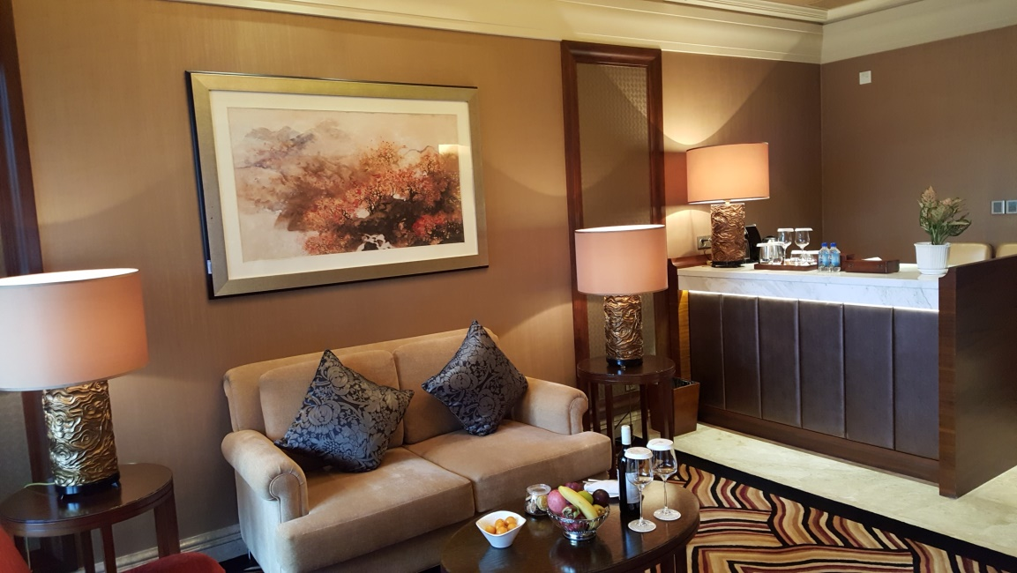
起居空间

Slide 20
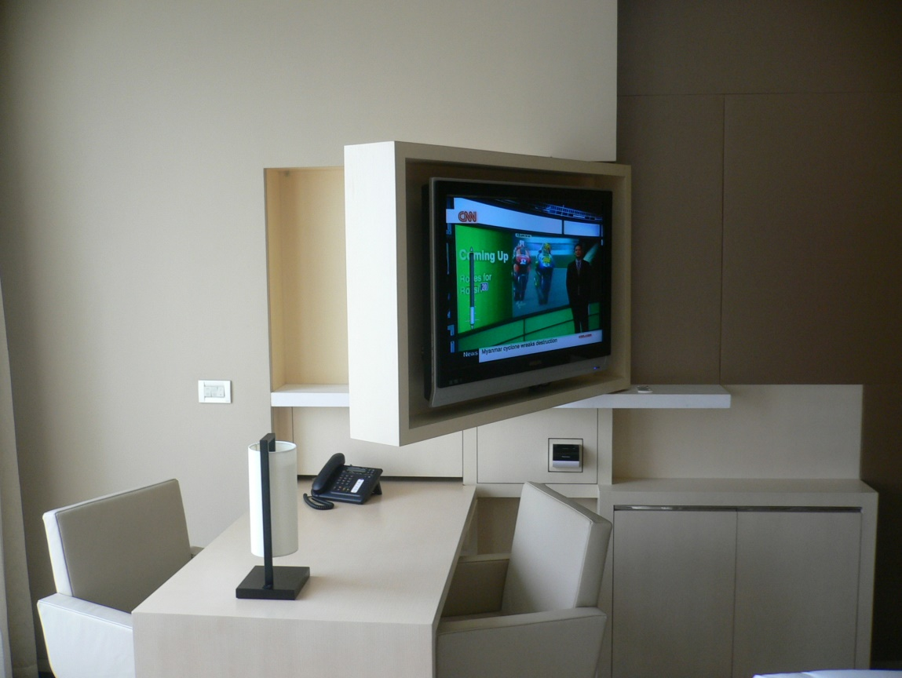
书写空间

Slide 21
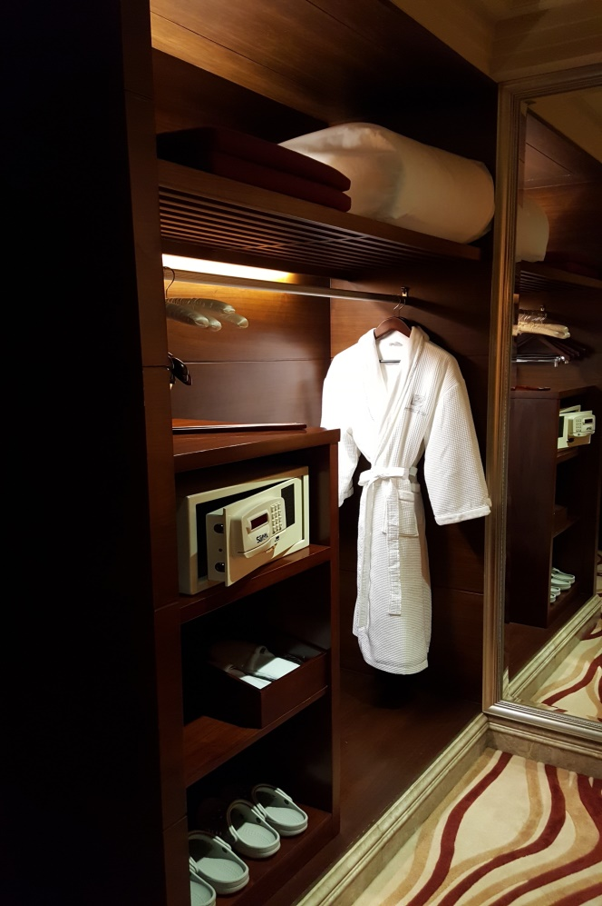
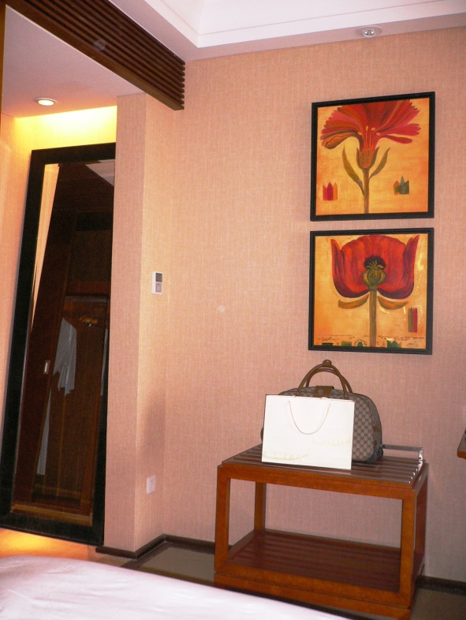
贮存空间
客房
行李架

Slide 22
第二章 客房设计与装修
本章的学习目的与要求：
通过本章的学习：
掌握客房及卫生间设计的一般原则。
了解特色客房的类型。

Slide 23
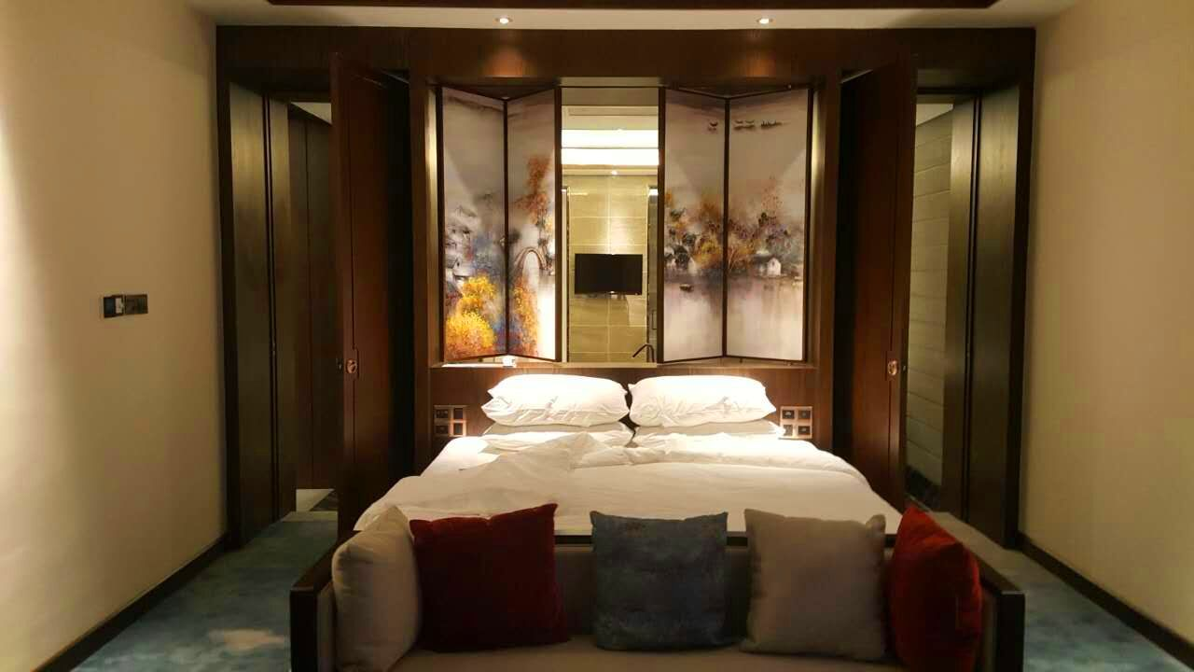
第二章
客房设计与装修
01
客房设计与装修的一般原则
02
客房设计与装修的发展趋势
03
智能技术在酒店设计与装修中的应用
04
特色客房

Slide 24
广东清远
熹乐谷度假村

Slide 25
第一节 客房设计与装修的一般原则
一、卧室设计与装修的一般原则
（二）健康性
（三）舒适感
02
01
03
（一）安全性
（四）实用性
06
04
05
（六）便利性
（五）美观性

Slide 26
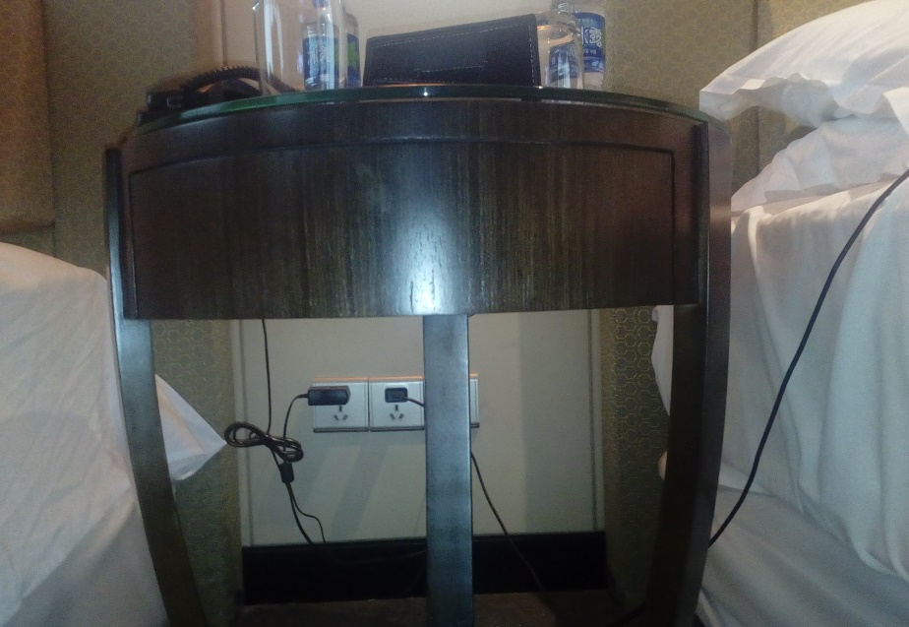
一款失败的、但又非常常见的客房插座位置设计

Slide 27
二、卫生间设计与装修的一般原则
宽敞
方便
明亮
实用
舒适
安全
保健
通风

Slide 28
三、色彩的和谐原则
简单地说，和谐的色彩就是相配的颜色。掌握色调和谐最可靠的原则，就是遵照从自然界找到的色调规律。因此，深色适用于地板、中间色适用于墙壁，而较淡色适用于天花板。这是一个很好的通则，而且很切合实际。

Slide 29
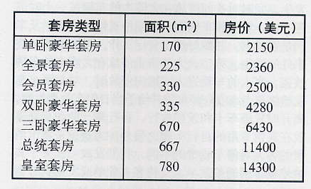
第二节 客房设计与装修的发展趋势
一、卧室设计与装修的发展趋势
（1）客房卧室以及卧室内的床有逐渐加大的趋势。

Slide 30
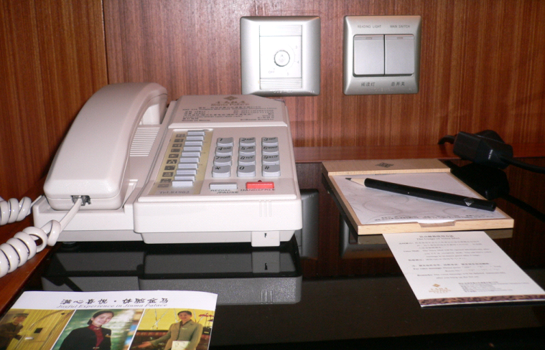
一、卧室设计与装修的发展趋势
（2）去除移动式小型集中控制器，床上只设床头灯的控制及总掣开关，房内其他灯具就地控制。

Slide 31
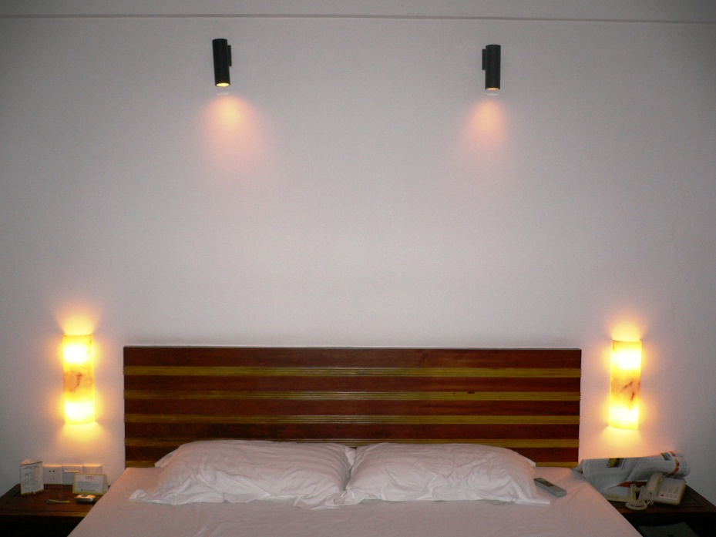
一、卧室设计与装修的发展趋势
（3）去除节电牌，改为红外线与空调一体化的控制器，房间、卫生间无人时，灯就自动熄灭，有人时就保持正常的照明状况。
（4）房内灯光向顶灯、槽灯方向发展，摇臂灯及台灯越来越少用。

Slide 32
一、卧室设计与装修的发展趋势
（5）吧台改顶射灯为背后照明，台面石材化，吧台配电热水壶，有电源插座。
（6）走火图、房门号码、空调风口工艺化，安装位有上墙的趋势。
（7）房门外有光源不强的局部照明射灯，看房门号及插锁孔更方便。门锁除电子门锁外，还会出现指纹锁、视网膜锁等。

Slide 33
一、卧室设计与装修的发展趋势
（8）客房地面改变满铺地毯的传统，常在小过道和窗前用硬地面。
（9）客房配电脑及可移动的电脑桌、椅。
（10）窗帘逐步电动化。

Slide 34
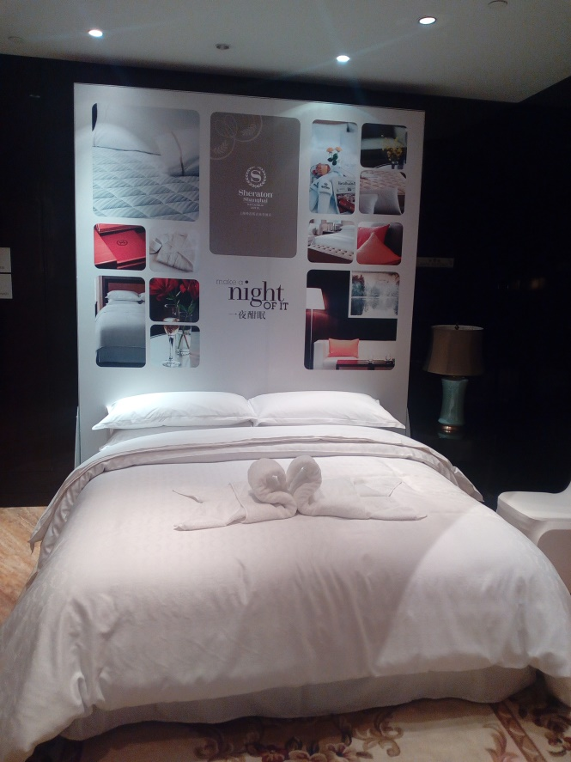
一、卧室设计与装修的发展趋势
（11）对床本身的关注与改造也是一种趋势。
（12）客房衣柜设计的创新
喜达屋酒店集团发起的"睡床革命"，让客人体验"天梦之床"

Slide 35
二、 卫生间设计与装修的发展趋势
4、设施的现代化
1.布局上的变化
5.独立的淋浴装置将在客房卫生间装修中大行其道
2风格上的创新
3.功能上的多元化
6. 浴缸朝大体量、SPA化方向发展

Slide 36
10、卫生间的“开放化”
7、卫生间的空间扩大化
11、卫生间的设计将更加注重"美感"、“温馨”和"浪漫"
8. 卫生间的灯光设计人性化
9、环保节能型洁具将在卫生间普遍采用

Slide 37
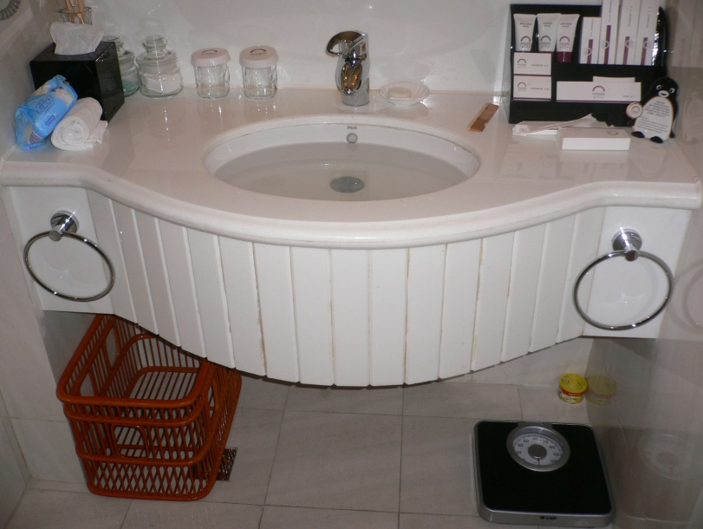
卫生间放置磅秤，以迎合客人减肥、健身的需求
功能上的多元化

Slide 38
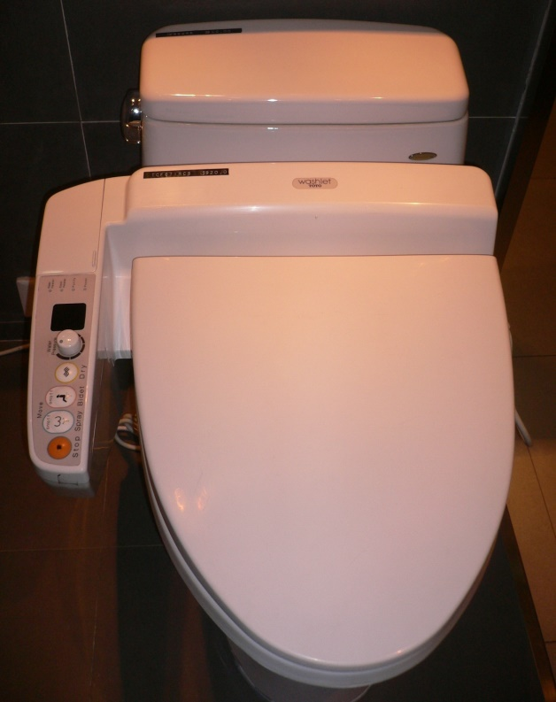
客房卫生间使用的全自动微电脑便洁器。
设施的现代化

Slide 39
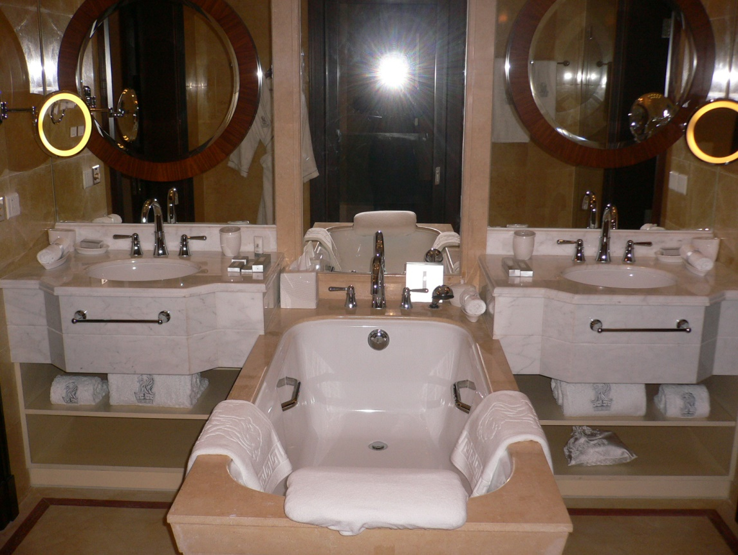
Ritz-Carlton
酒店卫生间浴缸
设施的现代化

Slide 40
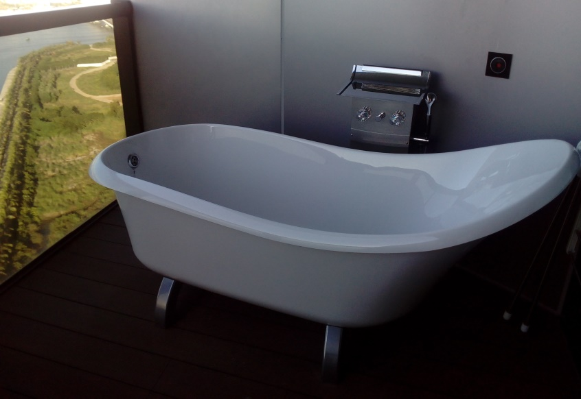
海南三亚凤凰岛度假酒店将浴缸设在卧室外的阳台上
更加注重"美感"、“温馨”和"浪漫"

Slide 41
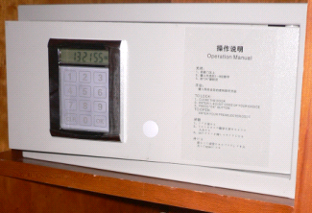
第三节 智能技术在酒店设计
与装修中的应用
一、智能门锁系统
二、智能保险箱
三、智能客房中心

Slide 42
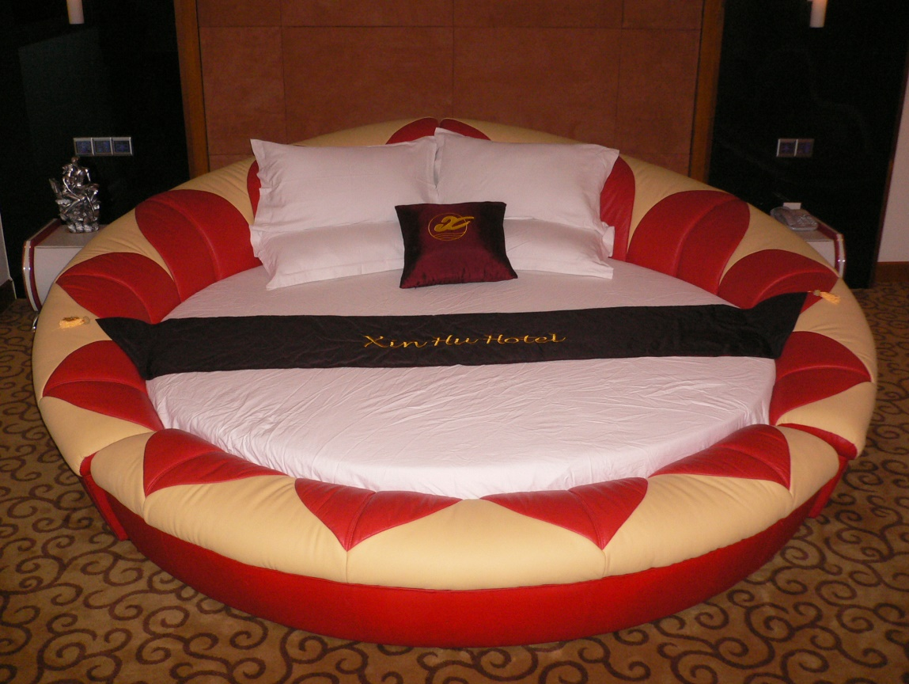
第四节 特色客房
佛山新湖酒店蜜月房里的鸳鸯床

Slide 43
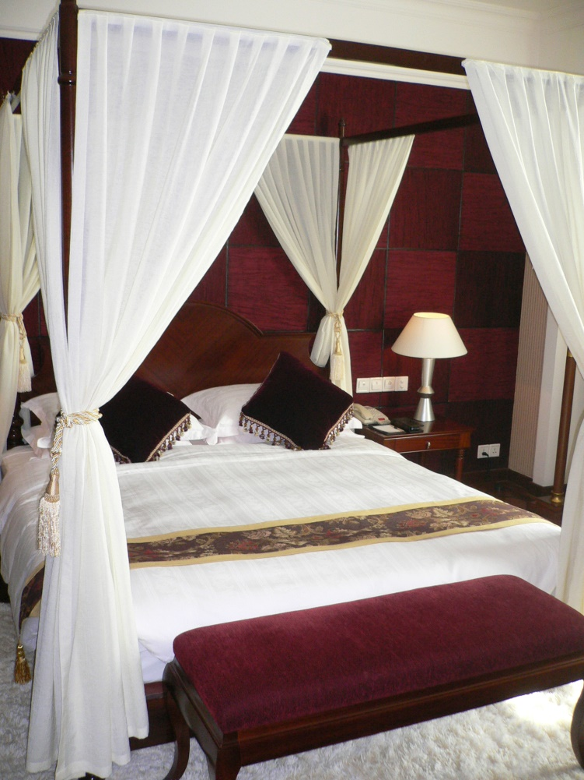
一、女性客房
“安全、卫生、温馨、方便”，是女性客人入住酒店时最为关心的问题。因此，女性客房必须体现以上特点。

Slide 44
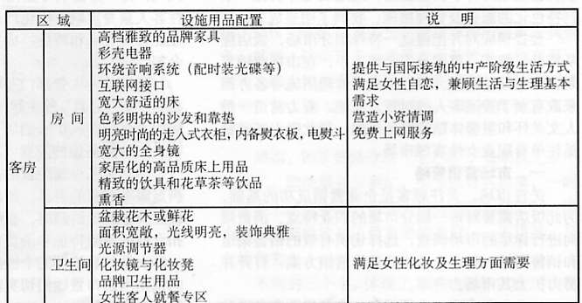
一、女性客房
女性客房布置要求

Slide 45
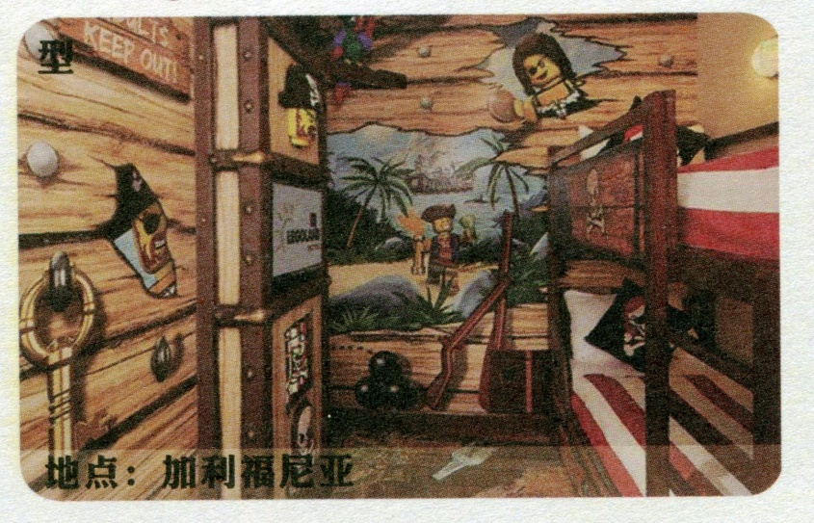
二、儿童客房
“海盗主题”
儿童房

Slide 46
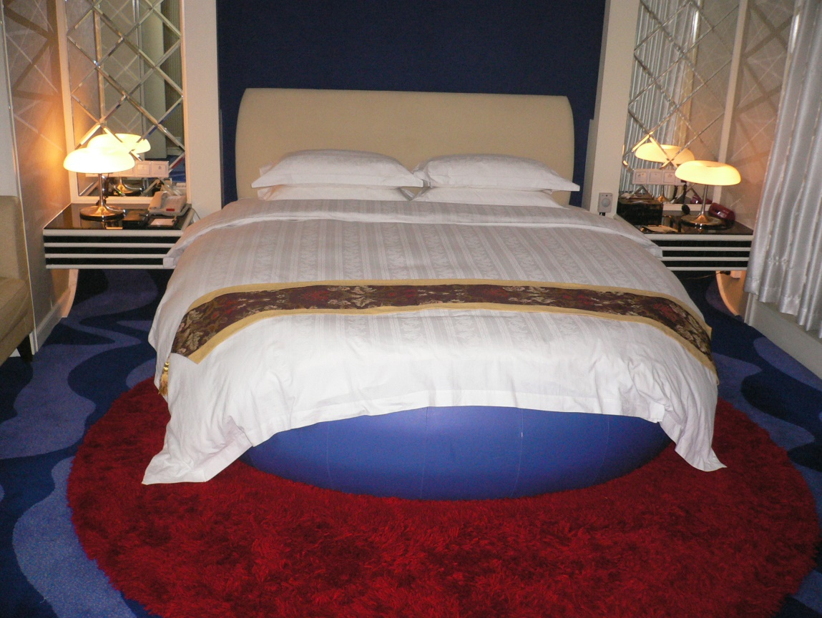
三、健康客房
所谓“健康客房”，是指酒店在健康理念的指导下，通过配备全套健康睡眠用具以及保健设备，从而满足客人对健康需求的一种特色客房。

Slide 47
四、主题客房
主题客房的类型很多，饭店还可根据不同历史时代的人文现象进行主题的选择和设计，既可以是现代的，也可以是历史的，抑或是末来虚拟的。

Slide 48
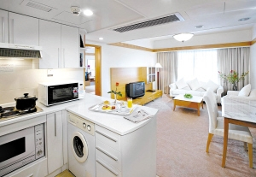
五、公寓式酒店客房
公寓式客房可将睡觉、做饭、就餐、洗澡、工作集中于一室，非常实惠
白金五星：广州花园酒店公寓客房

Slide 49
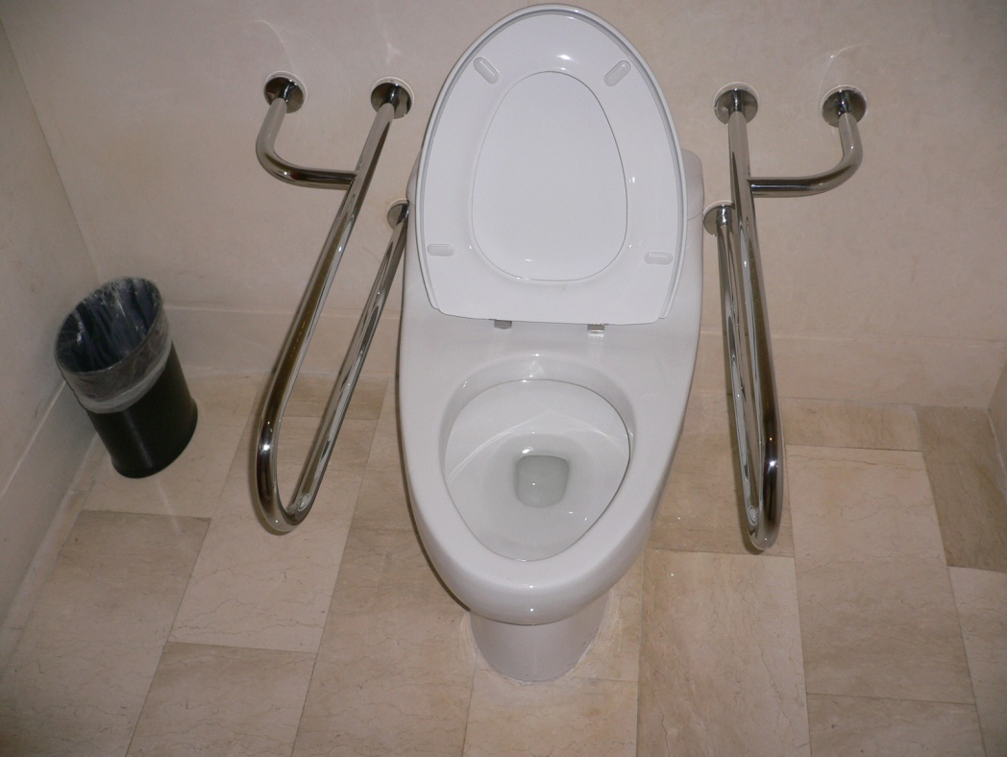
六、残疾人客房
残疾人房的设计要同时考虑行走不便和失聪失明残疾人的使用。

Slide 50
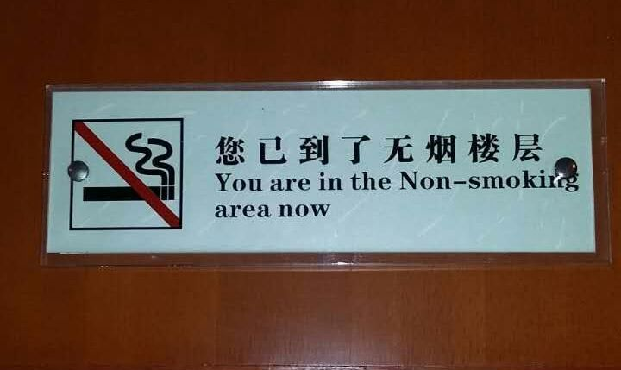
七、无烟客房
有的酒店会把无烟楼层称为“洁净空气区”，在明显位置摆放敬告房客及来访者不要吸烟的告示卡。

Slide 51
第三章 客房组织管理
本章的学习目的与要求：
通过本章的学习：
了解客房部组织机构的设置及各岗位的职责。
了解客房管家系统。
掌握客房定员的方法。
掌握客房经理、楼层主管与楼层领班的管理要诀。
掌握酒店试运行期间客房管理的要领。

Slide 52
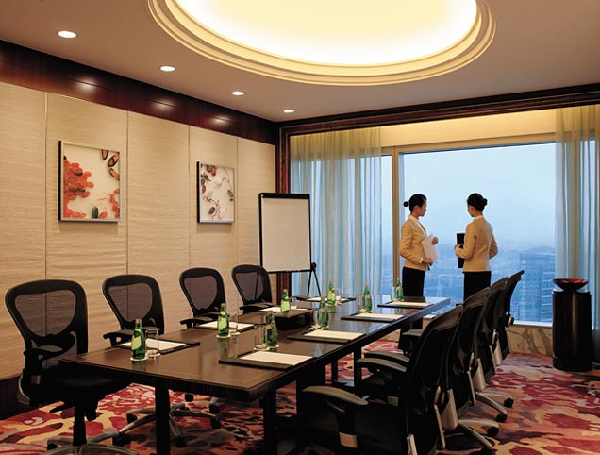
第三章
客房组织管理
01
客房部组织架构
02
客房定员
03
客房部经理
04
楼层主管
05
楼层领班
06
酒店试运行期间的客房部管理

Slide 53
第一节 客房部组织架构
一、客房部组织机构设置
饭店规模大小不同、性质不同、特点不同及管理者的管理意图不同，客房部组织机构也会有所不同。客房部组织机构的设置同样要从实际出发，贯彻机构精简、分工明确的原则。

Slide 54
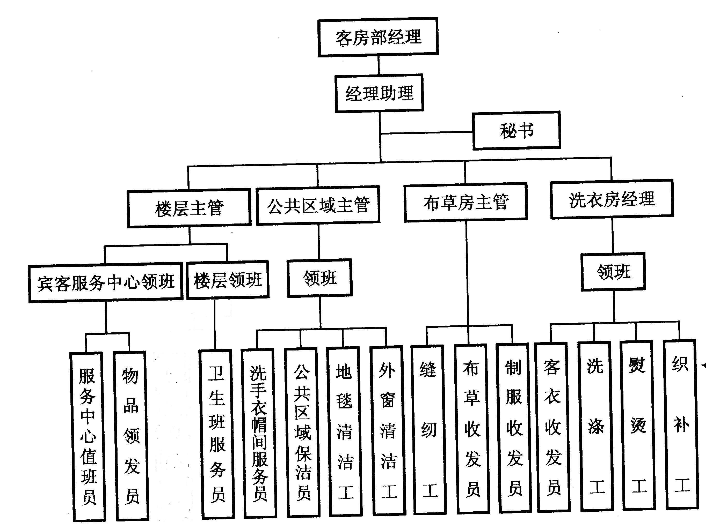
大、中型饭店客房部的组织机构图

Slide 55
二、客房部各班组的职能
（二）客房楼面
（四）制服与布草房
（一）房务中心
（三）公共区域
（五）洗衣房

Slide 56
三、客房部主要岗位的职责
楼层服务员
工服收发员及缝纫工
布草收发员
仓库管理员
Notes:
56

Slide 57
第二节 客房定员
客房定员：就是在确立客房组织架构的前提下，确定各部门、各岗位工作人员的数量。
客房定员是客房部建立组织机构的重要内容，同时也是影响客房部工作效率、服务质量以及管理费用的重要环节。

Slide 58
一、工作定额
以上工作定额主要是针对星级酒店而言的，一般来说，酒店定员人数与星级成反比。酒店星级越高，服务和卫生标准要求也越高，因此，员工可以有效清洁的客房数也会减少，工作定额也会随之减少，反之亦然。
要进行客房定员，首先要确定各工作岗位的工作定额，国、内外酒店的经验表明，客房部主要工作岗位的工作定额如下：
1、领班（Floor Captain）可以有效管理的客房数为：
● 早班(A.M. Shift)：约80间（+5间）
● 中班(P.M. Shift)：约160间（+10间）
2、服务员(Floor Attendant)可以清洁的房间数为：
● 早班(A.M. Shift)：约15间（+3间）
● 中班(P.M. Shift)：约60间（+5间）

Slide 59
第一步
根据客房部的工作范围将各职能区域分开
第二步
确定本工作区域所有岗位或工种设置
第三步
明确各工作岗位的班次划分
二、客房定员的方法
第四步
根据工作量和工作定额，计算该班次所需要的人数
客房部的人员配备通常以班次划分、岗位设置来分区域进行。

Slide 60
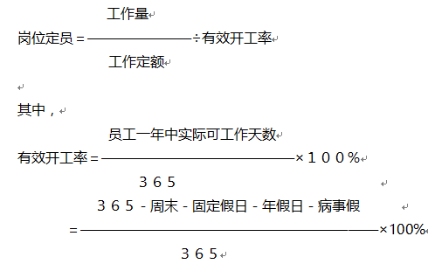
按照组织机构图将以上工作逐一完成之后，就可求出客房部各岗位、各班次所需要的人数。然后将其加总，就可得出整个客房部所需要的人员配备额.

Slide 61
三、灵活的客房定员方法
需要指出的是，上述定员方法仅供客房管理人员参考，实际定员时，还应考虑各酒店楼层的结构、劳动力市场的供求状况等客观情况。

Slide 62
第三节 客房部经理
一、客房部经理的岗位职责
客房部经理（又称客房管家）：
全权负责客房部的运行与管理，负责计划、组织、指挥及控制所有房务事宜，督导下属管理人员的日常工作，确保为住店客人提供热情、周到、舒适、方便、卫生、快捷、安全的客房服务。

Slide 63
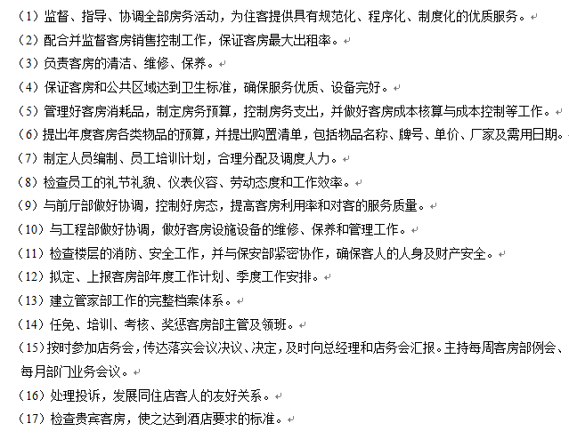
主要职责及工作内容

Slide 64
二、客房部经理的素质要求
（1）有一定的房务工作和管理经验。（基础）
（2）有强烈的事业心和工作动力。
（3）有旺盛的精力，良好的体魄。
（4）有较好的业务素质和较宽的知识面。
（5）有优秀的个人品质。
（6）有良好的人际关系和沟通能力。
（7）有组织协调能力。

Slide 65
（8）有语言、文字能力。
（9）有基本的电脑知识和电脑操作能力。（10）有一定的外语水平。
（11）在仪表仪容、言谈举止等方面，有良好的个人修养。
（12）有管理意识和创新精神。
（13）掌握管理艺术。
（14）有团队意识。

Slide 66
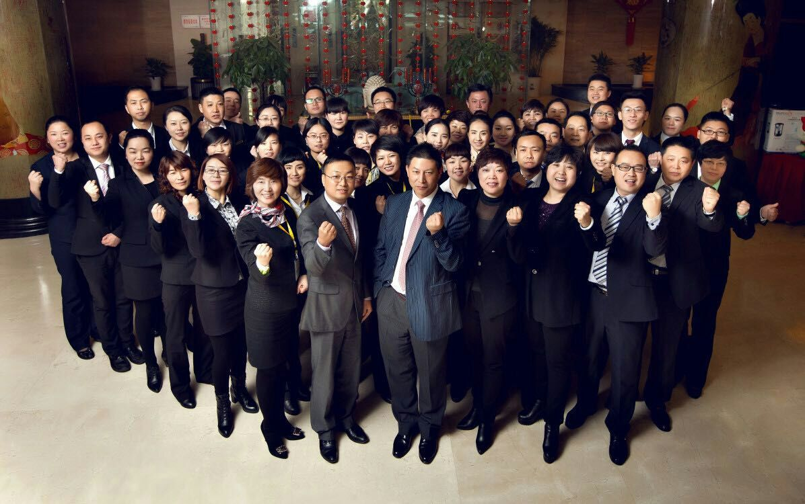
客房管理人员要有团队意识

Slide 67
三、客房部经理的管理艺术
有自信心
工作要有主动性
力争有效地利用人力资源，节约劳动力成本
为例行工作创立程序和标准，制定部门岗位责任制
Notes:
67

Slide 68
善于激励员工
让员工参与管理
给员工提供培训与发展的机会
与其它部门的经理多进行沟通，努力与其它部门搞好协调与合作
Notes:
68

Slide 69
优秀的客房部经理
创新意识
市场竞争意识
公关销售意识
全面质量管理意识
员工激励意识

Slide 70
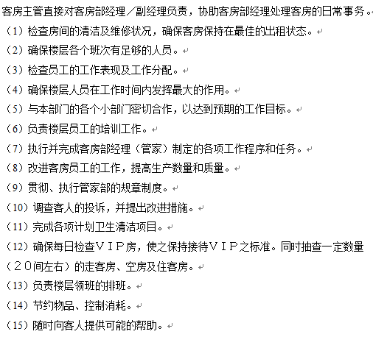
第四节 楼层主管
一、楼层主管的岗位职责

Slide 71
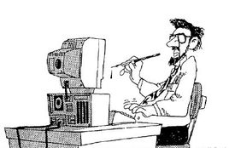
二、楼层主管的工作程序
(一)白班主管工作程序
(二)中班主管工作程序
(三)夜班主管工作程序

Slide 72
第五节 楼层领班
楼层领班是客房部最基层的管理者，是确保客房服务质量和卫生质量的关键人物。
要当好一个领班并不是一件容易的事，他必须要能够承受工作上、体力上和心理上的多重压力，不仅要掌握过硬的业务技能，还要有一定的管理艺术。

Slide 73
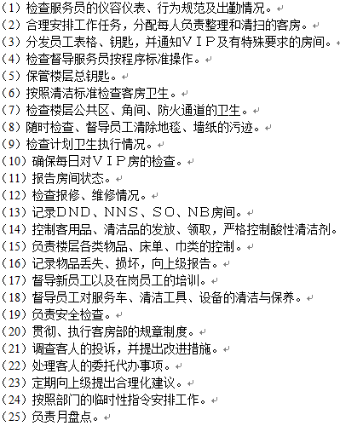
一、楼层领班的岗位职责

Slide 74
二、楼层领班的素质要求
能吃苦耐劳，
工作认真负责
01
熟悉客房业务，有一定的工作经验和较高的操作技能
02
03
有一定的英语水平
04
有督导下属的能力

Slide 75
具有本岗位较强的专业知识，如清洁知识、布草知识等
05
06
有良好的人际关系能力
07
有良好的个人品质，办事公平合理

Slide 76
三、如何当好楼层领班
1.做好客房的检查工作
2.抓好班内的小培训
3.建立客房用品核算管理制度
4.讲究工作方法和管理艺术

Slide 77
四、领班忌讳
亲疏有别类 | 不注意聆听类 | 听喜不听忧类
爱讽刺挖苦类 | 犹豫不决类 | 自以为是类
时间管理不当类 | 难觅踪影类 | 缺乏尊重类

Slide 78
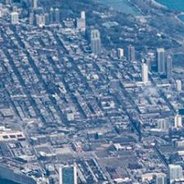
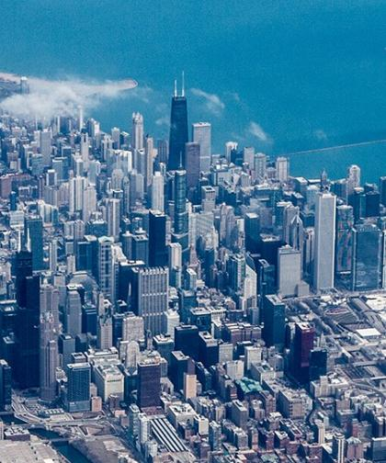
第六节 酒店试运行
期间的客房部管理
一、保持积极的态度
二、经常检查物资的到位情况
三、重视过程的控制
四、加强对成品的保护
五、加强对钥匙的管理
六、确定物品摆放规格
七、做好客房的验收工作

Slide 79
八、注意工作重点的转移，使部门工作逐步过渡到正常运转
九、注意吸尘器的使用培训
十、确保提供足够的、合格的客房
十一、准备手工应急表格
十二、加强安全意识培训，严防各种事故发生
十三、加强对客房内设施、设备使用注意事项的培训

Slide 80
第四章 客房部人力资源管理
本章的学习目的与要求：
通过本章的学习：
了解培训的内容和类型。
学会制定培训计划。
学会对新员工进行入职指导。
掌握培训的方法和艺术，成为合格的培训者。
掌握对员工工作进行评估的依据、内容、程序和方法。
掌握员工员工激励的方法。

Slide 81
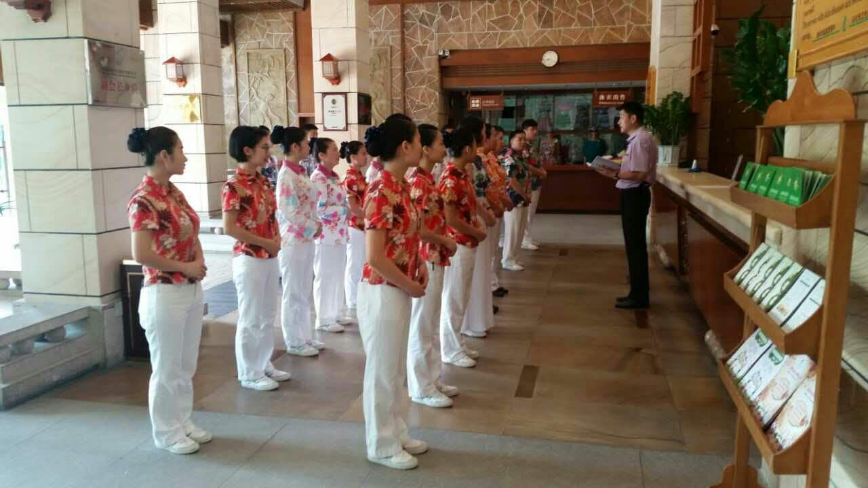
第四章
客房部人力资源管理
01
客房员工的素质要求
02
员工服务意识的培养与职业道德教育
03
客房部员工的培训
04
客房部员工激励
05
客房管理人员的管理艺术
06
对客房部员工的考核与工作评估

Slide 82
第一节 客房员工的素质要求
一、客房服务员的素质要求
有良好的职业道德和思想品质
身体健康，
没有腰部疾病
掌握基本的设施设备维修保养知识
工作细心，能吃苦耐劳
有较强的卫生意识和服务意识
有一定的外语水平

Slide 83
二、客房员工行为规范
不得乘客用电梯
注意服务的礼貌、礼节，遇客要微笑致意
接听电话时，先通报“Housekeeping, Can I help you?”
因工作需要进入客房时，必须先敲门
尊重客人的隐私权

Slide 84
要与客人保持应有的距离，不可过分随便
应保持楼层的绝对安静
在岗位工作时，不准吃口香糖，也不允许因工作劳累而靠墙休息
注意保管好客房钥匙
不能随便接受客人的礼品
掌握说“不”的艺术
在工作中不能失态

Slide 85
第二节 员工服务意识的培养与职业道德教育
一、服务意识的培养
(一)正确理解“服务”概念的内涵
(二)树立“客人总是对的”的思想
(三)要有全心全意为客人服务的意识

Slide 86
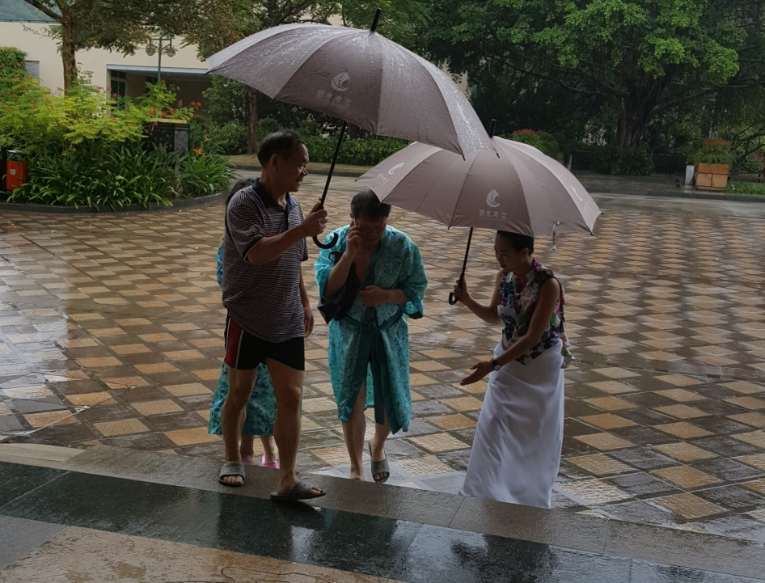
广州从化碧水湾温泉度假村员工看到客人走来，主动迎上前去为客人打伞，并用规范的语言提醒客人小心台阶.

Slide 87
对待工作
热爱本职工作
遵守劳动纪律
对待集体
坚持集体主义
自洁自律
严格的组织纪律观念
团结协作精神
爱护公共财物
对待客人
全心全意为客人服务
诚挚待客，知错就改
职业道德教育
二、职业道德教育

Slide 88
第三节 客房部员工的培训
一、培训的意义与原则
（一）培训的意义
能够提高员工的个人素质
提高服务质量，减少出错率
提高工作效率
降低营业成本
提供安全保障
减少管理人员的工作量
改善人际关系
使酒店管理工作走向正规化

Slide 89
（二）培训的原则
系统性
实效性
长期性
层次性
科学性

Slide 90
二、培训的内容与类型
（一）培训的内容
酒店及部门规章制度
服务意识
职业道德
仪表仪容与礼貌礼节
服务程序、规范与技能技巧
英语
安全知识
管理人员的管理技能

Slide 91
（二）培训的类型
日常训练
专题培训
岗前培训
下岗培训
管理培训

Slide 92
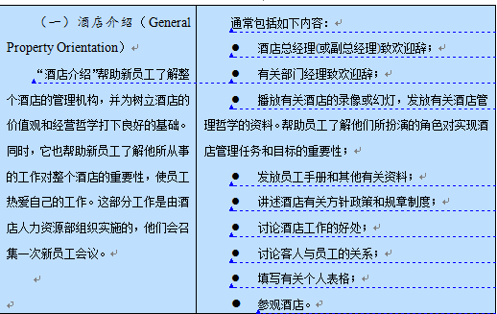
三、新员工的入职指导
新员工的入职指导通常包括两方面的内容：即酒店介绍和具体工作指导。

Slide 94
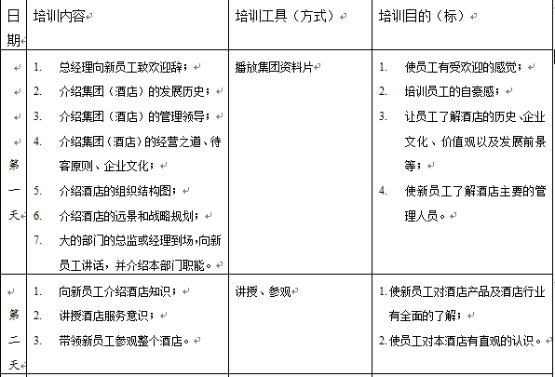
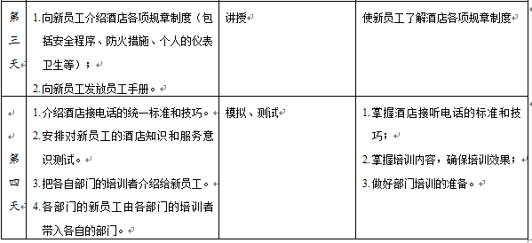
（二）入职指导日程安排

Slide 95
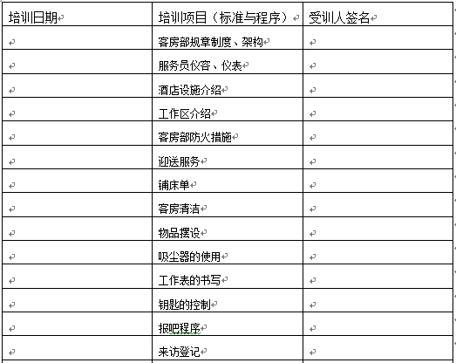
四、新员工的入职培训项目

Slide 96
五、培训计划的制定
（一）发现培训需求
前台与客房管理人员通过分析工作中带有普遍性的问题和根据酒店或部门制定的工作目标与现状之间的差距来确定是否需要培训、何时实施培训和怎样进行培训。

Slide 97
（二）制定培训计划
培训目标
培训时间
培训地点
培训内容
接受培训者及对受训者的要求
培训者
培训方式
培训所需要的设备、器材
培训组织

Slide 98
六、如何增强培训效果
（一）有关人员能够正确认识培训的重要意义
（二）部门及酒店领导重视培训，并能给予大力支持
（三）要使培训工作长期化、制度化
（四）要做好本部门的年度、季度和月度培训计划
（五）运用培训的艺术
（六）做好培训的考核和评估
（七）做好培训的激励

Slide 100
第四节 客房部员工激励
客房有些员工具有较高的文化水平和外语水平，掌握较好的服务技能和技巧，但在工作中就是不表现出来，工作缺乏积极性、主动性，服从性、合作性差，工作质量低，这就是缺少激励的表现。为了充分发挥员工的潜能，调动员工的积极性，客房管理人员必须学会激励员工，掌握有效激励员工的方法。

Slide 101
一、客房部员工激励的方法
（一）实行有激励性质的工资奖励制度
（二）实行免检制度
（三）评选 “先进班组”
（四）实施“好人好事举荐制度”
（五）竞争激励

Slide 102
一、客房部员工激励的方法
（六）情感激励
（七）晋升与调职激励
（八）示范激励
（九）换位激励法
（十）其他激励方式

Slide 103
二、员工激励应注意的问题
1.要尊重、理解和关心职工
2.要经常为职工“理气”，使职工“气顺”
3.多一些培训、指导与实干，少一些指责、惩罚与埋怨
4.激励要遵循公平性原则
5.激励要有针对性
6.表扬和肯定是激励员工最好而且有效的办法之一

Slide 104
三、客房部员工的过失行为与纪律处分
客房部员工在工作中的过失，根据其严重程度的不同和所造成危害的大小，分为“轻微过失”、“严重过失”和“极端过失”，可分别给予“口头警告”、“书面警告”、“辞退或开除”等不同的纪律处分。

Slide 106
对于犯有“轻微过失”的员工，可给予口头警告。对于犯有严重过失者，可由客房部经理向过失员工签发“警告通知书”和“最后警告”。客房部员工如犯有极端过失，将被酒店立即辞退或开除。

Slide 107
第五节 客房管理人员的管理艺术
要实施有效的管理，仅靠权力是不够的，客房部管理人员在管理工 作中应该像太阳一样，注意掌握和运用管理艺术，这样才能进行有效的管理，才能实现自己的管理意图和管理目标。同时，也会使管理工作变得轻松愉快，甚至成为一种乐趣，而不是一种枯燥无味，甚至十分痛苦的负担。

Slide 108
一、 善于树立自己的威信
1．全面提高自身的素质
2．以身作则，靠榜样影响下属
3．不搞官僚主义
4．有敢于承担责任的勇气
5. 希望并支持下属取得突出的成绩

Slide 109
二、加强与员工的沟通，重视感情投资
客房管理人员不仅要把上级的指示传达到下属，而且要注意倾听下属的心声，把下属的意见和建议及时、准确地反映给上级管理者。在做决策时，要多与员工沟通。除此而外，还应该通过举办文、体等多种类型的活动，加强与员工的感情交流。一个好的管理人员在严格管理的同时，还必须平易近人，重视感情投资，这样才能取得下属对他合作的诚意。从某种意义上说，感情投资是严格管理的基础。

Slide 110
三、创造良好的人际关系环境
客房管理人员要有良好的人际关系能力，不仅自己要与员工建立良好的关系，而且要努力在自己所管的部门内创建良好的人际关系环境，使员工之间建立良好的关系。从而使自己所在的部门内部有一种团结、合作、轻松、愉快的工作环境和气氛，这对工作的开展有极大的好处。

Slide 111
四、善于运用语言艺术
客房管理者要有良好的语言表达能力，善于运用语言艺术。要能够轻松地利用简洁明确的，甚至是十分动听的语言进行商讨、动员、指挥、劝导同事或员工，使下属能够在感情上发生共鸣，进而采取你所要求的行动。此外，客房管理者还应该具有一定的幽默感，善于利用幽默的语言和幽默感来增进与员工的关系。

Slide 112
五、讲究表扬和批评的艺术
１、表扬和批评的方法，要因人而异。
２、批评要掌握好时机。
３、批评员工时，要注意态度诚恳，语气委婉。
４、批评要对事而不对人。
５、要注意聆听。
６、勿在下属和客人面前批评员工。
７、学会“保留批评”。
8、“三明治批评”法。

Slide 113
六、注意工作方法
１、严格而不是一味严厉。
２、发号施令但不要忽略给予帮助。
３、维护权威，但不要拒绝听取员工意见。
４、做好解释与沟通。

Slide 114
七、与员工保持一定的距离
客房管理者在其管理活动中，要反对官僚主义，因为官僚主义会使上、下级关系疏远 ，但这并不意味着要使官兵“打成一片”，“融为一体”。管理工作也要有“管理距离”，即：管理者与被管理者之间应该保持 一定的距离，以维护自己的权威，只有这样，管理者才会摆脱干扰，放心管理；被管理者也不会认为管理者不够人情味。

Slide 115
八、 勿犯“一、二、三、七式错误”
所有成功的项目都必须经过七个阶段：第一个阶段是评估，第二个阶段是找出问题，第三个阶段是制定方案。许多人都没有注意到第四、第五和第六个阶段——也就是说服同事们接受你的新计划。在第四个阶段，你的主要工作是说服上司，要征得上司的支持;在第五个阶段，你的工作是说服同级，征得同级同事的支持;在第六个阶段，你的工作是说服下属，得到他们的支持。

Slide 116
第六节 对客房部员工的考核与工作评估
为了提高服务质量和工作质量，必须实施并加强对员工的日常考核和定期评估工作。

Slide 117
一、日常考核
前厅部和客房部各级管理人员平时应做好对属下员工工作表现的观察与考核记录。考核应该逐级进行，涉及部门内包括管理人员在内的每一位员工。考核的内容可以因考核对象的不同而不同，对服务员的考核包括员工的出勤情况、仪容仪表、服务态度、客人投诉情况等。为了增强考核工作的客观、公正性，考评员还应在考评表的背面扣分的理由和出现的问题，使被考评者心服口服。

Slide 118
二、工作评估
对员工的工作评估，就是按照一定的程序和方法，根据管理者预先确定的内容和标准，对员工的德、才表现和工作业绩进行的考察和评价。客房部员工的工作评估可以定期进行，也可以不定期进行。

Slide 119
（一）评估的作用
能够激励员工更好地工作
有助于发现员工工作中的缺点和不足，以便采取相应的管理措施
为今后员工的使用安排提供了依据
有助于改善员工和管理人员的关系

Slide 120
（二）评估的依据和内容
对员工评估的依据是酒店“岗位责任制”或“工作说明书”中对该岗位员工的基本要求（包括工作职责、标准、任务等）以及员工对岗位职责的履行情况。
评估的内容包括被评估者的基本素质、工作业绩、工作态度等。

Slide 121
（三）评估的程序和方法
１、填写评估表
对员工的评估通常为每年一次，评估的表格一般由酒店统一设计和印制（参见表4-10）。为了为年度评估提供依据，使年度评估更为准确，同时也为了进一步激励员工努力工作，客房部也可以对员工进行月度评估，月度评估的形式和内容以简单为宜。

Slide 122
员工工作表现评估表

Slide 123
２、评估面谈
评估表填写好以后，评估者（部门经理或主管）要与被评估者进行见面，就评分表上的各个项目及评分情况逐条向被评估的员工解释说明。被评估者可以在面谈时对他的评估意见提出不同的看法，并与评估者进行深入的讨论。如不能取得一致意见时，可由人事部约见该员工，听取其意见，并做适当的处理。

Slide 124
（四）评估注意事项
评估必须客观、公正
注意选择面谈地点
鼓励对话
不能有报复思想

Slide 125
第五章 房务中心管理
本章的学习目的与要求：
通过本章的学习：
了解房务中心的主要工作内容。
掌握房务中心与酒店其它部门沟通的内容。
掌握房务中心的管理方法。

Slide 126
第五章
房务中心管理
01
房务中心
02
房态的控制与统计
03
客房消费与在住客人查询
04
遗留物品与租借物品管理

Slide 127
第一节 房务中心
一、房务中心的职能
1.信息处理
2.对客服务
3.员工出勤控制
4.钥匙管理
5.失物处理
6.档案保管

Slide 128
二、房务中心的运转
（一）房务中心员工的岗位职责

Slide 129
（二）房务中心的运转
房务中心２４小时为客人提供服务。可设一名领班或主管负责日常事务。服务中心每天三班倒，根据酒店规模的大小和客房数量的多少，每班可设２位或２位以上服务员，另外，当然也要设相应的专职对客服务人员。
从某种意义上讲，客房服务中心的主要工作是接听客人有关客房服务需求的电话。因此，在客房服务中心工作的员工必须具备话务员的素质，能够用礼貌、悦耳的声音为接听客人电话，回答客人问询。

Slide 130
三、房务中心与各部门的沟通
（一）沟通的原则
1.当与对方无法沟通、协调时，应向其上一级主管沟通
2.与对方沟通时，提供必要的帮助
3.保持良好的沟通态度，心平气和，有耐心
4.遇到沟通障碍时，先解决问题，不可推卸责任

Slide 131
（二）沟通的艺术
首先，房务中心人员要把自己当作一名内务公关员来看待。
其次，要学习酒店的公关人员为了客户或相关人员的沟通畅顺、愉快，而采用了哪些基本、必要的公关手段，掌握这些手段，即便今后离开本职岗位，也会在自身的人际交往中受益匪浅。

Slide 132
（三）沟通的内容与方法
1.房务中心与楼层的沟通、协调
2.与前厅的沟通协调
3.与PA部的沟通协调
4.与工程部的沟通协调
5.与餐厅的沟通协调
6.与保安部的沟通协调
7.与财务部的沟通协调

Slide 133
第二节 房态的控制与统计
一、房态控制
客房部所管理的房态主要包括客房的清洁状态、维修房、停用房、辅助房态、差异房态等

Slide 134
一、房态控制
（1）设置清洁状态房态
（2）设置和解除维修房
（3）设置和解除停用房
（4）设置和解除差异房态
（5）设置辅助房态

Slide 135
设置辅助房态
辅助房态用于辅助说明客房的特殊状态，在管理上提醒要特殊关注，一般对在住客房指定辅助房态较多见，对于有轻微故障的坏房，在客房紧张时可以标识为可以出售的“毛病房”。

Slide 136
二、房态统计
（一）按建筑和楼层统计
客房电脑管理系统可以按建筑和楼层统计VC、VD、VI、OC、OD、OOO、OOS等各种房态的实时房数，这种统计可用于安排客房服务员做清洁工作。

Slide 137
（二）按房类统计

Slide 138
第三节 客房消费与在住客人查询
一、客房消费
客房消费项目包括小酒吧等。

Slide 139
二、在住客人查询
在管家的在住客人视图中，可以查询在住客人，并且可以穿透查询详细的客单资料和客历档案。

Slide 140
第四节 遗留物品与租借物品管理
一、遗留物品管理
客房部要负责登记客人遗留物品的拾获情况、处理情况、认领情况。

Slide 141
通常，客人遗留物品应该由客房部统一管理，酒店内客人遗留物品通常主要来自客房，因此由客房部统一保管在操作上也比较方便。服务员在查房时若发现遗留物品，应在第一时间（争取在客人退房前）通知到前台，以便客人及时领回物品。当然，如果客人离开酒店不久，酒店就应尽量主动联系客人，而非坐等客人回来找，这不仅能够尽量减小客人的损失，也可在很大程度上减少客房部文员的工作量。

Slide 142
对于不能及时归还给客人的物品保管问题，酒店通常分为食品、药品、普通物品以及贵重物品几大类，分别有不同的保管期限。如食品类通常为3天，统一放置于客房部的大冰箱，无需入库；药品则为一周，部分酒水类归入贵重物品，通常6个月进行一次处理。
每年年末将所有已过领取期限的而无人认领的遗留物品列出清单，重新盘查贵重物品并提交管理层审议，可捐献或发给拾获者，也可在员工活动中进行拍卖或抽奖。

Slide 143
二、租借物品管理
除了遗留物品以外，客房部还要负责登记客人租借物品及归还情况。

Slide 144
租借物品通常由房务中心统一管理，客房部为客人提供的租借物品通常包括以下内容：
客房租借物品
茶具(Tea Set) | 吹风机(Hair Dryer)
电熨斗(Iron) | 剪刀(Scissors)
烫衣板(Ironing Board) | 指甲刀(Nail-Clippers)
充电器(Charger) | 各类枕头 (Pillow)
调压器(Adaptor) | 活动衣架(Hanger)
插线板(Socket) | 电脑音箱(Sound Box)

Slide 145
第六章 客房服务质量控制
本章的学习目的与要求：
通过本章的学习：
了解客房服务项目及其服务规程。
掌握提高客房服务质量的途径。
学会对客房服务和管理中常见问题的处理方法。

Slide 146
第六章
客房服务质量控制
01
客房服务项目及其服务规程
02
客人类型和服务方法
03
影响客房服务质量的常见问题
04
提高客房服务质量的途径
05
客房部常见问题与对策
06
客房服务创新

Slide 147
第一节 客房服务项目及其服务规程
一、客人住店期间的服务项目及服务规范
（一）客房小酒吧
为了方便客人，大部分酒店都在客房内安放了冰箱（一些高档酒店还在客房内设有小型吧台。）向客人提供酒水、饮料和一些简单的食品。

Slide 149
（二）房膳服务
房膳服务在欧美国家旅馆业中称为“Room Service"，它是指应客人的要求将客人所点之餐、饮送至客房的一种餐饮服务。常见的房内用餐有早餐、便饭、病号饭和夜餐等项目，其中以早餐最为常见。

Slide 150
酒店为客人提供的房膳服务

Slide 151
（三）洗衣服务
饭店向客人提供的洗衣服务，从洗涤方式上讲，有三种类型：即干洗、水洗和烫洗。其中，干洗的一般是一些高档衣料以及毛织品、化学纤维衣物、绸缎真丝等。
无论是干洗、水洗还是烫熨，也不管要求普通服务还是快洗服务，都要求客人预先填好洗衣登记表。

Slide 153
（四）托婴服务
住店客人外出旅游时，带小孩有时会感到很不方便，为了解决这个问题，很多饭店都为住店客人提供托婴服务，客人外出或有商务应酬时，可以把小孩交托给客房部，由客房部委派专人照管（或由客房女工兼管），并收取适量服务费。
照看婴儿（或小孩）时要注意按客人的要求进行，不要随便给小孩吃东西，尤其要注意小孩的安全。

Slide 154
（五）擦鞋及其它服务
高级酒店一般都为客人提供擦鞋、钉扭扣和缝补等服务。客人需要擦鞋服务时，会将鞋放在壁橱内的鞋筐内，服务员做房时，应将鞋筐里的鞋子收集起来，并在擦鞋服务单上写清房号。擦完后，要按房号将鞋子连同鞋筐放回客人房门口或壁橱内。

Slide 155
（六）手机充电服务
在当代社会，手机已经成为人们的生活必需品，酒店为客人提供手机充电服务已经成为酒店服务的必不可少的服务项目。酒店应该准备好各种常用手机的充电器，满足客人的需要。为客人提供手机充电服务以及免费WIFI服务，已经成为住店客人的基本需求。

Slide 156
（七）叫醒服务
叫醒服务通常由酒店总机房话务员（或房务中心文员）提供，但在很多情况下，当话务叫醒无效时，客房部应通知楼层服务员上门叫醒，否则，可能引起严重后果。

Slide 157
二、客人离店时的服务规程
（一）客人离开楼层前的准备工作
（二）客人离开楼层时的送别工作
（三）客人离开楼层后的检查工作

Slide 158
第二节 客人类型和服务方法
酒店的客人来自世界各地和社会各个阶层，由于他们的身份地位、宗教信仰、文化修养、兴趣爱好、生活习惯、社会背景等各不相同，因而，对酒店的服务有不同的要求。了解他们的需求特点，采取针对性的服务，是客房管理者和服务人员搞好对客服务的前提。

Slide 159
一、按旅游目的划分
１、观光旅游者
２、商务散客
3、会议旅游者
４、蜜月旅游者
５、休闲度假者

Slide 160
二、按宾客身份划分
１、体育代表团
２、新闻记者
３、政府官员
４、外国专家
５、长住客人

Slide 161
三、按年龄划分
1.儿童
2.青年住客
3.老年住客

Slide 162
四、按性别划分
按性别划分，可以划分为男性客人和女性客人。
酒店在为女性客人提供服务时，应注意以下几点：
（1）除住客事先约定同意接听的电话外，总机提供电话保密服务。
（2）在女性楼层内配备女性服务员和女性保安人员。
（3）告诫员工不向外界透露有关本酒店接待的单身女性客人的饮食等方面的习惯、癖好。
（4）对有需要的客人派经验丰富的服务人员提供贴身管家服务。
（5）举办各种生活时尚Party。
（6）女宾客与男宾客在消费习惯上存在一些不同。

Slide 163
五、按国别划分
１、外国客人
在为外国客人服务时，还应注意语言沟通艺术，避免因文化背景的差异，引起客人误会。
２、国内客人
对于国内客人住宿的房间，要注意多观察，随时准备为客人提供服务。

Slide 164
六、按入住次数划分
1.对初次入住宾客的服务
针对初次入住的宾客，客房部要做好信息的收集，利用和宾客的接触。
2.对回头客的服务
做好回头客服务首先要建立回头客档案。

Slide 165
第三节 影响客房服务质量的常见问题
一、电视无法打开
二、电话无法打出
三、电脑上不了网
四、关灯需要满屋跑
五、闹钟在客人熟睡时突然自鸣（客人未曾设置）

Slide 166
第四节 提高客房服务质量的途径
一、客房服务质量的基本要求
（一）真诚
（二）微笑
（三）礼貌
（四）高效

Slide 167
二、提高客房服务质量的基本途径
（一）培养员工的服务意识
（二）强化训练，掌握服务技能
（三）为客人提供“微笑服务”
（四）为客人提供“无NO”服务
（五）为日常服务确立时间标准
（六）搞好与酒店其它部门的合作与协调

Slide 168
（七）征求客人对服务质量的意见，重视与客人的沟通
（八）重视细节服务，做好留言工作
（九）加强对员工在仪表仪容与礼貌礼节方面的培训
（十）强调“隐形服务”
（十一）为客人提供个性化服务

Slide 170
客人意见表

Slide 171
表扬卡

Slide 172
第五节 客房部常见问题与对策
一、客房服务中的常见问题与对策
1.“哪个牙刷是我的？”
2.客人不在时，来访者要求进入客人房间
3.来访者查询住房客人
4.遇有醉酒客人，要加以妥善处理
5.住店客人要求延住
6.客人离店时，带走客房物品
7、遇到同事或下属与客人争吵时
8、服务员擅自将客人的行李搬出房间

Slide 173
二、客房管理中的若干问题与对策
（一）“骚扰电话”的防范与处置
（二）叫醒服务的“双保险”问题
（三）因酒店设备问题致使客人受伤时
（四）客房服务要以方便客人为宗旨

Slide 174
第六节 客房服务创新
一、创新服务，注重细节
二、要以方便客人为前提
三、节能降耗，分析费用
四、推行“中式管家服务”
五、为客人提供“枕头菜单”

Slide 175
广州从化碧水湾大酒店根据客人的个性化需求为客人提供的枕头菜单

Slide 176
第七章 个性化服务与客房贴身管家
本章的学习目的与要求：
通过本章的学习：
了解个性化服务与“贴身管家”的基本概念。
认识客房部提供个性化服务与“贴身管家”的意义
了解“贴身管家”的服务内容和服务方式。

Slide 177
第七章 个性化服务
与客房贴身管家
01
21世纪前厅服务的发展趋势
02
21世纪前厅部经营管理的发展趋势
点击添加标题

Slide 178
个性化服务是未来酒店服务的发展趋势，也是酒店业竞争的重要手段，而贴身管家服务则是高级酒店为VIP客人提供的重要服务项目，同时也是客房部个性化服务的重要形式。
管家服务起源于法国，完善于英国，是酒店个性化服务的极致

Slide 179
第一节 客房部个性化服务的实施
一、称呼客人姓名
对客人以姓氏相称，是对客人的一种尊重，是承认客人的与众不同，表明酒店对客人的一种特殊关照。凡是服务质量好，受到客人称赞，给客人留下深刻印象的酒店，无一不对每位住店客人以姓名相称。

Slide 180
二、了解、识别和预测客人的需求
满足客人提出的需求，不足为奇，能捕捉到连客人自己都没想到而又确实需要的需求，才是服务的真功夫。了解、识别和预测客人的需求，这是为客人提供个性化服务的基础。“客人想到了，我们替客人做到，客人没想到的，我们要替客人想到而且做到”，只有这样的服务，才能使客人感到意外的惊喜，才能体现个性化服务。

Slide 181
三、将自己的姓名留给客人
客房部还可要求当天为客人提供客房服务的服务员将其姓名以某种方式告知本楼层客人，使客人真正感到宾至如归。另外，服务员在服务过程中给客人的任何留言，都应签上自己的姓名。

Slide 182
四、个性化服务的全面实施
实现两个转化
注重“三小”
完善一套激励机制
提倡“三全”，即：全员参与、全过程控制、全方位关注
强调“五个环节”

Slide 183
五、不断挖掘和发现个性化服务中的好人好事
不仅对提供了个性化服务的员工是一种激励，可以使其提供的个性化服务长期保持下去，同时，通过这种活动，对部门和酒店其他员工也是一种很好的带动和示范作用，有利于创造良好的个性化服务氛围和企业文化。

Slide 184
六、谨防将“个性化”退化为“机械化”服务
提供个性化服务，还要注意与客人沟通，并根据实际情况进行调整。否则，不但打动不了客人，而且还有可能让宾客不满，甚至出现服务笑话。

Slide 185
七、客房个性化服务案例
（一）客人的手机备用电池在充电，却把取电牌拿走了
（二）客房的遮光窗帘要留缝吗？
（三）服务员发现一张靠背椅靠在床边
（四）清扫房间时，发现床单、床垫等处有不同程度的秽污

Slide 186
七、客房个性化服务案例
（五）服务员清扫住房时，发现暖水瓶盖开着
（六）服务员发现客房中放有西瓜等瓜果
以上事例虽小，但常常使客人惊喜万分。总之，要想为客人提供优质服务，做好个性化服务，必须走近客人，细心观察，只有站在客人角度，去看待、分析、处理问题，才能收到实效。

Slide 187
第二节 客房贴身管家
当客人首次踏进酒店大堂，事先指派的管家就会上前奉上名片
“黄金管家”---
贴身管家中的精英

Slide 188
一、贴身管家
贴身管家(Butler)服务源于欧洲贵族家庭的管家服务，演变到今天成为了一种专业化、私人化的一站式高档酒店服务。下榻酒店的贵宾将得到一位指定的专业管家专门为他（她）服务。训练有素的贴身管家将为客人提供体贴入微的个性化服务，无论是商旅事务还是娱乐休闲，都会为客人安排得尽善尽美，让客人居住愉快，体验现代商旅的舒适与便捷。

Slide 189
苏州金陵花园酒店的贴身管家(Butler)小吕在为客人提供专业、到位的贴身管家服务

Slide 190
二、贴身管家的素质要求
流利的外语水平
良好的沟通能力
良好的礼仪、礼貌修养
良好的服务意识
专业的服务技能
宽广专业的知识面

Slide 191
三、贴身管家的服务内容
贴身管家主要负责客人在酒店的“生活起居”。诸如：拆装行李、入住退房、客房服务、清晨叫早、定餐送餐、洗衣、订票、安排旅游和秘书服务等，都由贴身管家负责。
除了照顾客人的生活细节，“贴身管家”还要兼当客人的“业务助理”。特别对于高档商务客人而言，初来乍到，可能不了解当地的情况，管家要替他们向工商、税务等部门沟通、咨询信息；推荐并预订地方特色餐厅以供客人商务洽谈。

Slide 192
总之，贴身管家要通过对客人体贴入微、周到、私密性的服务，使客人感受到生活起居的方便和酒店的特别关怀，从而使酒店的服务上一个档次。

Slide 193
四、贴身管家的服务标准和工作流程
北京R酒店是亚太区首个提供全店式专职管家的高星级酒店，其历史可以追溯到1904年，在纽约成立的第一家R酒店就有标志性的管家服务。下面以R酒店的案例说明管家服务的服务标准和工作流程。

Slide 195
五、贴身管家灵魂与精髓
（一）贴身管家的“灵魂”
贴身管家的灵魂：
容忍、含蓄、幽默

Slide 196
（二）贴身管家的“精髓”
个性服务，因人而异；预察主动，尽少骚扰;
肢体语言，文雅得当；永不否定，给出选择;
随机应变，处惊不乱；生活各行，熟练精通;
随时记录，更新信息；他人财富，毫不动心;
主人隐私，回避保密；意外惊喜，营造舒适;
忠于职守，维护和谐。

Slide 197
六、贴身管家的培训

Slide 198
七、贴身管家服务的组织模式
（一）临时模式
即，对于偶尔入住酒店的贵宾（如高级政府官员、体育明星、演艺界人士、企业高级行政人员以及其他社会名人等），临时抽调酒店精兵强将，充当客人的贴身管家角色。这种模式主要适用于接待贵宾数量不多的中小型高档酒店。所抽调的“临时贴身管家”，可以来自于客房部，也可以来自于酒店其他部门，关键是要求入选者综合素质要比较高。

Slide 199
（二）固定模式
即，在客房部（管家部）设立专职贴身管家岗位，为入住酒店的贵宾提供贴身管家服务。这种模式主要适用于经常有各类贵宾入住的大型高档酒店、或各类高档精品酒店。

Slide 200
八、国际酒店管家组织
（一）英国爱博公司
1990年在英国注册，与英国专业管家协会、世界上最大的荷兰国际管家学院、国际管家公司等专业机构有着长期的合作关系，致力于把英式管家的精髓与中国的具体实践相结合，并首次把英式管家引入中国。

Slide 201
（二）国际白金管家酒店联盟
由“英国爱博公司”、“荷兰国际管家公司”和“国际酒店领袖机构”共同创立的服务品牌联盟机构，以专业化资格认证培训、中国高星级酒店服务品牌打造、白金管家酒店联盟授徽为目的，通过建立白金管家服务标准及专业培训教程的推广，把管家服务理念与品牌服务相结合，树立五星级酒店特有的白金管家至尊服务形象。

Slide 202
第八章 客房卫生管理
本章的学习目的与要求：
通过本章的学习：
掌握客房清洁知识。
了解客房清扫程序及其相关管理问题。
熟悉客房计划卫生的组织和管理工作。
掌握对客房清洁质量进行控制的方法。

Slide 203
第八章
客房卫生管理
01
客房清扫作业管理
02
客房计划卫生
03
客房清洁质量的控制
04
免检房的实施
05
公共区域的清洁保养

Slide 204
第一节 客房清扫作业管理
一、不同类型房间的清扫要求
客房状况不同，对其清扫的要求和程度也有所不同。一般来说，对于暂时没人居住，但随时可供出租的空房，服务员只需要进行简单清扫或小扫除；对于有客人住宿的住客房间以及客人刚结帐离店、尚未清扫的走客房间，需要进行一般性清扫或中扫除；对于那些长住客人离店后的客房以及将有重要客人光临的客房则要进行彻底清扫或大扫除。

Slide 205
二、清扫作业的标准时间
服务员体力的大小；
服务员工作经验的多少；
服务员劳动熟练程度的高低；
服务员做床方法的科学与否；
客房面积的大小；
床的大小；
客房状况的不同；
客房类型的不同；
住客素质的高低。

Slide 206
三、不同类型房间清扫的先后顺序
（一）淡季时的清扫顺序
（1）总台指示要尽快打扫的房间。
（2）门上挂有“请速打扫”牌的房间。
（3）走客房(check-out)。
（4）“VIP”房。
（5）其它住客房。
（6）空房。

Slide 207
（二）旺季时的清扫顺序
（1）空房。
（2）总台指示要尽快打扫的房间。
（3）走客房间(check-out)。
（4）门上挂有“请速打扫”牌的房间。
（5）重要客人（VIP）的房间。
（6）其他住客房间。

Slide 208
四、客房清扫的一般原则和卫生标准
（一）客房清扫的一般原则
（2）从里到外
（4）环形清理
（1）从上到下
（3）先铺后抹
（5）干湿分开

Slide 209
（二）房间清洁卫生标准
手摸到的地方无灰尘
空气清新无异味
眼看到的地方无污迹
设备用品无病毒
● 房间卫生达“十无”

Slide 210
五、客房清洁剂的种类及使用范围
（一）按清洁剂的化学性质划分
1.酸性清洁剂
2.碱性清洁剂
3.中性清洁剂

Slide 211
（二）按用途划分
1、多功能清洁剂
2、三缸清洁剂
3、玻璃清洁剂
4、金属抛光剂
5、家具蜡（家具保养蜡）
6、空气清新剂
7、杀虫剂

Slide 212
六、客房清扫时的注意事项
以不打扰客人为原则
敲门时，应报明身份
不得在客房内做清扫之外的其他事情
不得使用客房内设施
清理卫生间时，应专备一条脚垫
清洁客房用的抹布应分开使用
注意做好房间检查工作
不能随便处理房内“垃圾”

Slide 213
六、客房清扫时的注意事项
浴帘要通风透气
电镀部位要完全擦干
不得将撤换下来的脏布草当抹布使用
拖鞋应摆放在床头柜下
房内物品的摆放,要注意将商标面对客人
损坏客人的物品时
离开房间时，应要求服务员打开房内照明灯
不能在下午2点以前打电话进房要求清扫房间

Slide 214
第二节 客房计划卫生
客房的计划卫生是指在日常客房清洁的基础上，拟定一个周期性清洁计划，针对客房中平时不易或不必进行清洁的项目，采取定期循环的方式做彻底的清洁保养工作的客房卫生管理制度。

Slide 215
一、计划卫生的项目和清洁周期
针对不同的项目，客房的计划卫生应按不同的时间周期进行。

Slide 216
二、计划卫生的组织
客房的计划卫生通常有三种组织方式：
１、要求客房清洁工每天大扫除一间客房
２、规定每天对客房的某一部位或区域进行彻底的大扫除
３、季节性大扫除或年度大扫除

Slide 217
2.房间介绍时的注意事项
行李员带客人进客房，要向客人介绍房内设施及使用方法
由于客人消费层次和住宿经验的不同，介绍时要因人而异
在向客人介绍房内设施时，也不要太啰嗦

Slide 218
三、计划卫生的管理
（一）计划卫生的安排
（二）计划卫生的检查
（三）计划卫生的安全问题

Slide 219
第三节 客房清洁质量的控制
一、强化员工的卫生意识
搞好卫生管理，首先要求服务员及管理人员要有卫生意识，对于卫生工作的重要性要有足够的认识，为此必须经常强调、考核。此外，还要求管理人员及服务人员注意个人卫生.
其次，强化员工的卫生意识还要求客房员工要对涉外星级酒店的卫生标准有足够的认识，不能以自己日常的卫生标准作为酒店的卫生标准，酒店的卫生标准要与国际标准接轨。

Slide 220
二、制定卫生工作的操作程序和卫生标准
在制定操作程序和卫生标准时，要注意体现两个原则：一是要依据酒店的档次确定。酒店的档次不同，其清扫标准和服务规格应当有所区别。二是“双方便”原则，即：方便客人和方便操作。

Slide 221
三、严格检查制度
（一）建立客房的逐级检查制度
服务员自查
领班普查
主管抽查
经理抽查
总经理抽查

Slide 223
楼层主管在检查房间卫生情况。

Slide 224
珠海御温泉酒店总经理带领管理人员戴着白手套，用放大镜检查卫生。

Slide 225
（二）客房检查的内容和标准

Slide 226
第四节 免检房的实施
客房的“清洁”和“物品摆放”能否达到酒店服务的标准，与服务员的情绪、心态、技能、责任感和管理模式有着密切的关系。目前，大多数酒店的操作规则通常是：服务员做好客房卫生后，由领班负责检查，卫生和其他指标合格，就是“OK房”，不合格就返工。酒店客房实行免检制度，不仅是客房部员工激励的好方法，同时也是提高酒店服务效率和经济效益的重要途径，是酒店客房管理的一种创新。

Slide 227
一、 实施免检房的意义
可以激励员工；
可以减少人力成本；
可减少人员流动，员工队伍相对稳定；
可增强企业凝聚力和员工责任感。

Slide 228
二、 提高客房免检率的途径
（一）制订《合格客房卫生与物品配置的标准》及《做房流程》
（二）对员工进行必要的技能、技巧培训
（三）应着重培养员工的责任感
（四）进行交叉查房
（五）酒店要为具有“免检房资格”的员工合理地规划好未来的职业发展

Slide 229
第五节 公共区域的
清洁保养
酒店公共区域的清洁卫生工作通常由客房部的公卫班组负责。
P.A.正在清洁楼梯

Slide 230
一、公共区域的范围
凡是酒店内公众共同享有的活动区域通称为公共区域。
酒店的公共区域可划分为室内部分和室外部分。室外公共区域是指酒店的外围区域，包括酒店的外墙、花园、前后大门等。室内公共区域又划为前台区域和后台区域两部分。
前台部分通常指专供宾客活动的场所。
后台部分通常指为酒店员工设计的生活区域。

Slide 231
二、公共区域清洁卫生工作的特点
1
公共区域涉及的范围相当广
2
公共区域的客流量非常大，客人活动频繁
3
公共区域的清洁工作繁琐复杂，工作时间不固定，人员分散

Slide 232
三、公共区域清洁保养的内容
（一）大堂的清洁
１、大堂地面的清洁
２、扶梯、电梯清洁
３、大堂家具清洁
４、铜器上光

Slide 233
清洁大堂、门厅等公共区域，要注意摆放防滑告示牌

Slide 234
酒店PA在倾倒并擦拭大堂烟筒

Slide 235
（二）酒店门庭清洁
夜间对饭店大门口庭院进行清扫冲洗，遇有雨雪天气，应适时增加冲洗次数。
夜间对停车场或地下停车场进行彻底清扫，对油迹、脏渍应及时清洁，并注意定期重新划清停车线及检查路标的清洁状况。
夜间对门口之标牌、墙面、门窗及台阶进行全面清洁、擦洗，使其始终以光洁明亮的面貌迎接客人。
白天对玻璃门窗的浮灰、指印和污渍进行抹擦，尤其是大门玻璃的清洁应经常进行。

Slide 236
酒店PA在擦拭窗户

Slide 237
（三）餐厅、酒吧、宴会厅的清洁
地毯吸尘。
清扫板壁上的鞋印、指印及客人张贴的画和其他饰物。
清扫大厅吊灯。
每月一次的通风口除尘。

Slide 238
（四）公共洗手间的清洁

Slide 239
（五）其他区域的清洁卫生
除了作好上述前台区域的清洁卫生工作以外，还应作好酒店后台区域的卫生工作，特别是员工食堂、服务通道等的卫生。这些场所的卫生状况对员工的思想和精神状况，进而对酒店的服务质量有重要影响。

Slide 240
（六）绿化布置及清洁养护清洁
01
绿化布置
02
清洁养护程序

Slide 241
第九章 棉织品与洗衣房管理
本章的学习目的与要求：
通过本章的学习：
了解棉织品的储备标准。
掌握棉织品储存与保养的方法。
掌握对员工制服的管理方法。
了解洗衣房的组织机构及员工的岗位职责。
熟悉洗衣房工作程序及质量标准。
掌握客衣纠纷的预防与处理技术。

Slide 242
第九章
棉织品与洗衣房管理
01
棉织品管理
02
客房经营管理的发展趋势
点击添加标题

Slide 243
第一节 棉织品管理
一、布草房管理
（一）布草房的职能
发放客房供应物品；
处理洗衣业务：发出棉织
品的计数，送洗棉织品的
清点检查；
分发餐饮部棉织品；
分发酒店员工制服
（以脏换净）。

Slide 244
（二）棉织品的储备标准
客房部棉织品的储备标准从３至５套不等，取决于营业状况、客房出租率、洗衣房运转状况、部门预算等因素。一般最低的标准是３套：一套在客房使用；一套在洗衣房洗涤；另一套则储存在棉织品仓库备用。但如果预算不是很紧的情况下，更现实一点的需要量则是５套：一套在客房内使用；一套在楼层储物室或工作车上；一套在中心棉织品仓库；一套已经脏了正送往洗衣房；另一套则正在洗衣房处理之中。

Slide 245
（三）棉织品的储存与保养

Slide 246
（四）棉织品更新
酒店在经营过程中，会使很多布草因使用时间过长而改变颜色，破旧、甚至破损，饭店应及时更换，使其退出服务过程，而不应凑合着用，否则会严重形响服务质量，使饭店的利益遭受损害。通常，各类棉织品使用到８成左右陈旧程度时就需要更换新棉织品。布草的退换应由饭店布草使用单位与布草房（洗衣房）共同把关，对于退下来的旧布草、脏布草，饭店采购部门应及时如数予以补充，保证一定的周转量。

Slide 247
（五）棉织品的盘点
布草房对棉织的管理，还应做好盘点工作。对棉织品盘点工作，每月进行一次。

Slide 248
二、缝纫室
1.注意自己的仪容仪表，始终保持饱满的精神状态
3.为客人拉、关车门时的一些问题
2.记住客人所乘出租车牌号
4.勿为小费问题而勾心斗角

Slide 249
酒店可以根据需要，聘用一名非全日制的缝纫女工，也可以设立缝纫班组，负责改制制服或缝补棉织品织物。
二、缝纫室
缝纫室的主要工作包括：
（1） 改做制服；
（2） 修补台布、床单等；
（3） 缝补窗帘、床罩、沙发套以及任何价格较高而又需稍作修补就能重新使用的物品；
（4） 用报废的餐巾等制作厨师用工作布。

Slide 250
酒店缝纫女工的职责是改制制服和缝补棉织品

Slide 251
三、制服的管理
（一）制服的设计和选购
制服是员工工作时穿着的服装，包括：套装、衬衫、领带、厨师制服、厨师帽等。设计良好的制服不仅可以方便员工的工作，而且能够体现酒店的个性、风格和经营特色。
设计和选购制服时，应考虑以下因素：
▶舒适 ▶实用
▶美观 ▶耐用 ▶易保养

Slide 252
（二）制服的订购量
一般来说，每位员工三套制服是最起码的订购量，但明智一点的酒店经理会要求额外再加一些，以备更换之用。

Slide 253
（三）制服的日常送领
制服的收取和发放均在布草房的专用窗口进行。员工每天上、下班前，将制服送到布草房，制服管理员收取后，将干净的制服发放给员工（制服管理员在收取制服时，必须检查制服上的编号或姓名有无脱落，以免混淆）。
制服管理员在将收取的脏制服送洗衣房洗涤前要进行登记，洗净后再由制服管理员验收入库。

Slide 254
（四）制服的入库保管
1
分类保管
2
制服上架
3
统一修补

Slide 255
（五）制服的更新和补充
制服的收取和发放均在布草房的专用窗口进行。员工每天上、下班前，将制服送到布草房，制服管理员收取后，将干净的制服发放给员工（制服管理员在收取制服时，必须检查制服上的编号或姓名有无脱落，以免混淆）。
制服管理员在将收取的脏制服送洗衣房洗涤前要进行登记，洗净后再由制服管理员验收入库。

Slide 256
（五）制服的更新和补充
１、建立制服消耗记录卡
对各部门的员工制服做好消耗记录，定期汇总。对于制服的非正常损坏、遗失等，应要求员工适当赔偿。因破损、丢失而补发的制服，要按部门登记入账，定期将帐单交财务部。

Slide 257
２、制服的更新、补充
对于因洗涤、磨损等自然原因造成的更新需求，要按有关规定和程序，办理有关更新手续。对于损坏、丢失等原因而需要补充的，由部门主管查明原因，由员工本人填写“制服审领单”，经部门经理签字后，由布草房负责报销和补充新制服。

Slide 258
第二节 洗衣房管理
一、洗衣房的任务
酒店洗衣房的主要任务是负责洗涤、熨烫酒店客房部、餐饮部（厨房、餐厅、酒巴等）的布草，保证客房、餐饮部门的清洁卫生，从而确保酒店经营活动的正常进行。
洗衣房的第二大任务是负责提供客衣的洗涤、熨烫服务。
洗衣房的第三大任务是负责酒店员工制服的洗涤工作。

Slide 259
二、洗衣房的组织机构及岗位职责
（一）洗衣房的组织结构

Slide 260
（二）洗衣房员工的配备标准
洗衣房的工作是比较繁重的，因而需要配备足够的人员。如果酒店洗衣房不对社会开放，则酒店客房数与洗衣房所需人员之间客观上存在着一定的比例关系，一般来说，这一比例为1：0.12左右，也就是说，拥有1000间客房的饭店，洗衣房所需人员为120人左右。而如果酒店洗衣房同时对外开放，则要根据洗衣房的大小和实际业务量的多少，适当增加人员。

Slide 261
（三）洗衣房员工的基本素质要求
有一定的工作经验。
身体健康，能吃苦耐劳。
有强烈的工作责任心，工作耐心细致。
熟悉洗涤设备的使用和保养，布料的洗涤要求和标准，洗涤化学药品的用途。

Slide 262
（四）洗衣房各主要岗位的职责
洗衣房经理
洗衣房主管（领班）
洗衣房文员
客衣收发员
洗涤工（干洗、水洗）
熨烫工
织补工
Notes:
262

Slide 263
三、洗衣房的工作标准
（一）棉织品洗涤质量标准
毛巾类。洗后的毛巾洁净、蓬松、柔软。
床单枕套类。洗后的床单做到清洁、柔软、洁白。
台布口布类。洗后的台布、口布做到清洁、柔顺、有挺括感。无任何油迹、污迹。

Slide 264
（二）客衣洗涤质量标准
干洗。洗涤后的客衣清净，无任何污迹，汗渍，掉色，脱扣等现象发生。
湿洗。湿洗后的客衣干净、完好、不褪色、不染色，无任何污迹。
熨烫。整个客衣洗涤做到衣物洁净无污迹、无异味，平整、挺括。折线清晰，裤线无双线。

Slide 265
（三）工服洗涤质量标准
洗衣房将不同种类和布料的工作服分类洗涤。洗后的工作服，做到清洁、美观、无污迹、开线等现象发生。需要补修的工作服，交工服房补好。

Slide 266
四、洗衣房的工作程序
（一）洗衣房文员工作程序
接听客人或其它部门的电话，将电话内容详细地记录下来。
客人要求服务，应立即通知客衣收送员收取客衣。
计算客人每天的洗衣费。
特殊情况的处理程序。

Slide 268
（二）店外客衣的处理程序
接收客衣时，请客人在洗衣单上填写姓名、电话、工作单位等内容，收发员将清点的件数和项目填入洗衣单。
按客人洗衣件数和洗衣价格计算洗衣费用，并请经手人在洗衣单上签名。
客人取衣时应出示洗衣单，再请客人验收。
将取走的客衣帐号和款额填入营业报表内，并注明客人取走的时间。

Slide 269
（三）各种投诉的处理程序
耐心听取客人或酒店各部门的投诉，详细记录投诉的时间、客人姓名或部门名称、投诉内容。
马上查找投诉原因，尽可能让客人或各部门满意。
工作结束前写投诉报告，报告洗衣房主管。

Slide 270
（四）棉织品洗涤工作程序
棉织品的收发
棉织品洗涤、烘干、轧平

Slide 271
（五）客衣洗涤工作程序
客衣收发
客衣检查打号
客衣的洗涤和熨烫

Slide 272
（六）工服房工作程序
收回脏衣服，查看破损重污，点清件数，提醒衣主将东西掏净。
发现衣物内有遗留物，交回本人或上交领班，并作记录。
坚持交一件脏工服领一件干净工服的制度。
11:00前，将换洗脏工服送洗衣房，收回干净工服，以备更换。
干净工服取回后检查工服有无破损，如有要及时修补、修理、钉扣。
取回已修补好的衣服，套上衣架，按编号挂到规定的位置。
经常检查衣物的质量，核对帐物，发现问题及时报领班。

Slide 273
五、客衣纠纷的预防与处理
（一）客衣纠纷的预防
收取客衣时，认真细致地检查客人待洗衣物。
分类处理。
客衣洗涤、熨烫要严格按照操作规程办事。
将洗好的衣物按不同的楼层、客房进行分拣。
工作细致，质量检查、分号装袋不发生差错。
为了防止丢失衣物或出现其他差错，明确洗涤责任，客衣在流通过程中要作好交接记录，检查客衣的数量与质量。
要求洗衣房按时洗涤完毕，及时送还客人。

Slide 274
（二）客衣纠纷处理标准
1. 纠纷原因分析
当客人提出投诉，引起客衣纠纷时，主管首先要认真听取客人意见，态度要诚恳、耐心，接着迅速分析和查明具体原因，以便有针对性地处理。容易引起客衣纠纷的原因主要有：客衣丢失，衣物破损，污迹未洗净，钮扣丢失，客衣染色退色等。

Slide 275
2. 客衣纠纷的处理
对于客衣纠纷，要在查清原因、掌握事实的基础上区别不同情况进行处理。凡属客衣洗涤过程中由酒店方面的原因引起的客衣丢失、洗坏、染色及熨烫质量差等客衣纠纷，应主动承担责任，该赔偿的赔偿，该修补的修补，该回收的回收，该回烫的回烫。

Slide 276
六、洗衣房与楼层职责的协调
一般来说，客房部可设专职布草取送员，负责取、送客房布草，将当日换下的旧床单、毛巾等布草，及时送交洗衣房洗涤，由洗衣房负责签收，同时，领回相同数量的干净布草，并将其分送各楼层，由楼层当值服务员负责签收。在从洗衣房领取布草时，布草取送员要检查布草是否洗涤干净，无论是床单、枕套还是脸巾、浴巾，有黄色锈斑或其他污迹的一律不得上楼。

Slide 277
客人的待洗衣物由客房服务员取出后置于楼层储物室或房务中心，再由洗衣房专职服务员来楼层收取，并签收，待衣物洗好后，再由该洗衣房服务员送回房务中心，房务中心服务员则根据洗衣登记表一一核实、签收，填写楼层“客衣洗涤控制表”

Slide 278
七、洗衣房营业报告
洗衣房每天都要制作营业报告表，月底还应制作月营业报告。

Slide 279
第十章 客房部成本控制
本章的学习目的与要求：
通过本章的学习：
了解客房成本控制主要途径和方法。
了解和掌握客房物品与设备管理的任务和方法。
掌握客房设施设备清洁保养技术。
掌握对客用品进行控制的方法。

Slide 280
第十章
客房部成本控制
01
客房物品与设备管理
02
客房设施设备的清洁保养
03
客用品的管理
点击添加标题

Slide 281
第一节 客房物品与设备管理
一、客房物品与设备
客房物品与设备主要包括以下几种内容：
（1）电器和机械设备。
（2）家具设备。
（3）清洁设备。
（4）房内客用品。
（5）建筑修饰品。
以上内容基本上可分为两大类：即客房设备和清洁设备。加强对客房设施设备的管理工作，对于提高客房服务质量，降低客房经营成本和费用，具有重要意义。

Slide 282
二、客房物品与设备管理的任务
编制客房物品与设备采购计划
1ST
制定客房物品与设备管理制度
2ND
做好物品与设备日常管理和使用
3RD
对现有设备进行更新和改造
4TH

Slide 283
三、客房物品与设备管理的方法
（一）编制客房物品与设备采购计划
客房部要根据实际工作需要，及时做好要求增加物品与设备的计划，报酒店采购部门及时采购所需的各种物品与设备，以保证客房经营活动的正常进行。

Slide 284
1.客房设备选择的基本原则
实用性
安全性
B
C
经济性
协调性
D
A

Slide 285
２、清洁设备的选择应考虑的因素
操作方便
使用寿命长
安全可靠
易于保养
噪音小

Slide 286
（二）做好设施设备的审查、领用和登记编号工作
设施设备购进以后，客房管理人员必须严格审查。同时，设立物品与设备保管员，具体负责物品与设备的分配、领用和保管工作。保管员应建立设备登记薄，将领用的设备按进货时的发票编号分类注册，记下品种、规格、型号、数量、价值以及分配到哪个部门、班组。低值易耗品也要分类注册，凡来库房领取物品都要登记，每个使用单位一本账，以便控制物品的使用情况。

Slide 287
（三）分级归口管理
客房物品与设备应实行分级归口管理，专人负责，将物品与设备管理同部门、班组的岗位职责结合起来，在确保服务质量和合理限度的情况下，实行增收节支有奖，浪费受罚的奖惩措施。分级就是根据客房部门管理制度，分清这些设备是由部门、班组或个人中的哪一级负责管理。归口是按业务性质，将物品与设备归其使用部门管理。分级归口管理使客房设备的管理有专门的部门和个人负责，从而使客房设备的管理落到实处。

Slide 288
（三）分级归口管理
对客房设备分级归口管理的关键是：
一要帐面落实，各级各口管理的物品与设备数量、品种、价值量要一清二楚，有案可查；
二要完善岗位责任制、维修保养制和完全技术操作制等规章制度；
三是要和经济利益挂起钩来。

Slide 289
（四）做好客房物品与设备的日常保管和使用
客房物品与设备分级归口以后，班组和部门要设立物品与设备管理员，他们在客房部领导下，与服务员一起共同负责本班组或部门的物品与设备的日常管理和使用。班组管理员一般由班组长兼任，在物品与设备的使用过程中，班组管理员要定期和客房物品与设备保管员核对，发现问题，及时解决。
客房物品与设备在日常使用中，要特别注意严格遵守维修保养制度。

Slide 290
（五）建立设备档案
设备档案主要有客房装修资料（记录客房家具、地毯、建筑装饰和卫生间材料等）和机器设备档案。内容包括设施设备的名称、购买日期、生产厂家、价格、维修记录（时间、项目、费用等）。这是对设施设备进行采购和管理的依据。

Slide 291
（六）及时做好客房物品与设备的补充和更新工作
酒店是高消费场所，客人对酒店及客房物品与设备的要求很高，不仅要干净卫生，而且要常变常新，从而使客房物品与设备具有折旧快，更新期短的特点。因此，要求客房管理者必须事先做好计划，根据物品与设备的品种、规格、质量等规定各种物品与设备的使用周期，并定期检查设备性能和使用效果，提出设备更新计划，报酒店批准，及时做好物品与设备的补充和更新工作。

Slide 292
客房设备的更新，依据其类型的不同而具有不同的特点和要求。清洁设备的更新往往要根据其质量、使用和保养情况决定。通常，只要机器不出现明显问题，如老化、严重磨损、清洁效果不佳和维修费用过高等，就可以照常使用，而不实行强制性淘汰。而其它设施设备，特别是各类家具及装修设施则有所不同，为了酒店的规格、档次，保持并扩大对客源市场的吸引力，酒店一般都要对客房进行计划中的更新改造，并对一些设备用品实行强制性淘汰。这种更新按其更新周期的不同，分为以下两种情况：即部分更新和全面更新。

Slide 293
以上更新计划应根据各酒店的具体情况提前或到期进行，如果延期，则应警惕可能出现补漏洞式的跑马工程和饭店规格水准的下降或不稳定。

Slide 294
第二节 客房设施设备的清洁保养
对酒店客房的设施设备保养不善是我国酒店业的一大问题，很多酒店设施设备很豪华，但因为缺乏保养，很难正常运转。对设施设备保养不善不仅会缩短设备的使用周期，还会直接影响对客服务质量，引起客人投诉。因此，客房员工必须掌握各种设施设备的保养知识，养成良好的使用和保养习惯，做好对各类家具、设备的保养工作。
客房设施设备的保养主要在于平时的清洁和计划保养工作能够按规定的操作程序和有关要求顺利进行。

Slide 295
一、保养的意义
做好客房前期保养和设备前期保养工作，日常维修和紧急维修将会明显减少。我们面临的问题是：怎样从无休止的维修和紧急维修中摆脱出来，有步骤地实施保养计划。做好客房设施设备的保养工作，不仅能够延长使用寿命，降低经营成本，维持酒店档次，提高客房利用率，增加酒店利润，还可以提高客房服务质量，减少客人投诉，增加客人的满意度。

Slide 296
二、保养的方法
（一）门窗的保养
在开、关门窗时，平时应养成轻开轻关的习惯，这样不仅可以延长门窗的使用寿命，还能减少干扰，保持客房及楼层的清静。此外，雷雨天以及刮大风时，应关好客房窗户，以免雨水溅入客房，或被大风摔坏窗玻璃。

Slide 297
（二）墙面的保养
酒店客房的墙面大都使用墙纸，对墙面经常进行吸尘，可以减少大清洗的次数。对于墙纸的清洁，应用比较干的软布拭抹。如果需要对墙面进行清洗，则在清洗前要用湿布在小块墙纸上擦一下，查看墙面是否掉色或渗色。
另外，如发现墙壁潮湿，天花板漏水的现象，应及时报工程部维修，以免墙壁发霉，墙皮脱落，房间漫水。

Slide 298
（三）地毯的清洁与保养
无论哪种地毯，服务员都应采用科学的方法使用和保养，要坚持每天吸尘一次，并对地毯进行定期清洗。地毯上如出现污迹应及时除去，否则，时间一长将很难去除。除污时，要先了解地毯中化学纤维的成份和污渍的性质，然后选用合适的清洁剂清除污迹。
一般说来，酒店应每年清洗一次地毯，清洗地毯的方法有两种，即干洗和湿洗。

Slide 299
（四）空调设备的保养
空调一般分为室内小型空调和集中送气的中央空调两种。
小型空调在使用时要注意不能让水溅到开关上，以免发生漏电，造成触电事故。在使用中如发出异常声音，应关闭电源，通知工程部进行检查修理。
中央空调由专人负责管理操作，集中供应，按季节供应冷、热风，各房间有送风口，要定期对鼓风机和导管进行清扫，此外，每隔2-3个月清洗一次进风过滤网，以保证通风流畅，电机轴承传动部分，要定期加注润滑油。

Slide 300
（五）电器设备的保养
１、电梯
２、电冰箱
３、电视
４、照明设备
５、电话
６、电线

Slide 301
（六）卫生设施及设备的保养
卫生设施要勤擦洗，对于洗脸盆、浴缸、马桶等设施，在擦洗时既要使其清洁，又要防止破坏其表面光泽，因此，一般选用中性清洁剂。切记不能用强酸或强碱。
对客房清洁设备的保养要做好以下工作：
（1）所有使用人员都必须了解和掌握清洁设备的操作要求,并严格按操作要求使用。
（2）所有清洁设备在使用后都应进行全面地清洁和必要的养护。
（3）设备使用前后都应检查其完好状况，发现问题要及时处理。
（4）要有良好的存放条件，并按要求摆放。

Slide 302
（七）木器家具的保养
D
防蛀
A
A
防潮
D
B
C
C
B
防热
防水

Slide 303
（八）织物的保养
首先，要教育客房服务员严格按操作规程办事，现代化酒店一般要求服务员在清扫客房及卫生间设施时使用专用的清扫用具。
其次，换下来的脏布草最好要用专用的袋子装好送洗。
最后，撤换下来的棉织品，干燥的与潮湿的最好能分开放置，潮湿的应及时洗涤。

Slide 304
第三节 客用品的管理
一、客用品的选择
客用品的选择应遵循以下因素：
1、质量
2、实用
3、美观
4、适度
5、价廉

Slide 305
二、客用品的控制
（一）确定消耗定额
客房管理人员应按照客房总数、客房类型及年均开房率，确定各类客用品的年均消耗定额，并对各班组、个人的客用品控制情况进行考核。
由于团体客人和散客对客用品的消耗量有所不同，所以也可以根据酒店每年接待的团体客人和散客的比例和数量，分别计算团客和散客的消耗定额，然后加总，即为客房部客用品总的消耗定额。

Slide 306
（二）确定储备定额
01
中心库房储备定额
设立一个客房用品中心库房，其存量应能满足客房一个月以上的需求。
02
楼层布草房储备定额
往往需要备有一周的用品。储备量应列出明确的标准贴在布草房的门后或墙上，以供领料对照。
03
工作车配备标准
工作车上的配备往往以一个班次的耗用量为基准。

Slide 307
（三）做好客用品的日常管理工作
１、客用品发放的控制
客房用品的发放应根据楼层布草房的配备定额明确一个周期和时间。在发放日期之前，楼层领班应将其所辖楼层的库存情况了解清楚，并填写领料单。凭领料单领取货物之后，即将此单留在中心库房，以便统计。

Slide 308
２、做好客用品的统计分析工作
（１）每日统计。服务员在做房时，应填写“客房服务员工作日报表”，并在做完房后，对主要客用品的耗用情况加以统计。最后，由房务中心文员对整个客房部所有楼层的客用品耗用量作汇总，填写“每日楼层消耗品汇总表”。

Slide 309
每日楼层消耗品汇总表

Slide 310
（２）定期分析。一般情况下，客房部应每月对客房客用品的耗用情况做一次定期分析。其内容有：
根据每日耗量汇总表制订出月度各楼层耗量汇总表

Slide 311
②结合住客率及上月情况，制作每月客用品及物资消耗分析对照表

Slide 312
③制定每月客用品盘点及消耗报告

Slide 313
④结合年初预算情况，制作月度预算执行情况对照表

Slide 314
（四）控制流失现象
客用品的“流失”是造成客用品失控的重要原因，有两种情况：一种是一些客人在服务员做房时从工作车上“顺手牵羊”，拿走部分客用品；
第二种情况，也是更普遍、更严重的现象，则是服务员利用工作之便，经常且大量拿走客用品以自用或提供给他人使用，在管理不善的酒店，甚至常常被大量带出酒店，形成客用品流失的“无底洞”。

Slide 315
针对上述情况，客房部可采取以下措施：
要求服务员在做房间卫生时，将工作车紧靠在房门口停放，以便监督；
加强对服务员的职业道德教育和纪律教育；
要求服务员做好客用品的领取和使用记录，以便考核；
与保安部配合，做好对员工上、下班及员工更衣柜的检查工作。

Slide 316
（五）落实奖惩政策
年末要根据消耗定额、年初预算及其执行情况，落实奖惩政策。通过奖惩，严格管理制度，强化服务员对客用品的节约意识。除过上述客用品的控制方法以外，还应努力做好客用品的节约工作。一方面，对于住客房内客人没有用过的客用品，应继续使用，不应随手扔掉。另一方面，客房管理工作应紧随“绿色潮流”，尽量使用固定的罐装容器盛放的卫生用品，以减少不必要的浪费和对环境造成的污染。

Slide 317
第十一章 客房预算与经营分析
本章的学习目的与要求：
通过本章的学习：
了解“保本点”概念，并能确定客房经营的保本点
掌握客房预算编制方法。

Slide 318
第十一章
客房预算与经营分析
01
客房部预算管理
02
客房经营分析
点击添加标题

Slide 319
第一节 客房部预算管理
预算是管理人员用来控制和指导经营活动的依据。制定房务预算是客房管理者的基本职责之一。
客房设备用品是编制客房预算的重要内容

Slide 320
一、制订预算的原则
（一）轻重缓急原则
酒店在开业三年以后，总有必要对某些设施进行更新、改造和重新装饰，如果能将过去所购物品的购买和使用时间记录在案，就会给年度资金预算计划提供方便。
第一优先：来年绝对必须购置的项目。
第二优先：增加享乐程度和外观的新项目。
第三优先：未来两年内需要添置的项目。

Slide 321
（二）实事求是原则
预算必须实事求是，按照客房部的实际状况和经营需要确定，否则，如果客房管理人员为了得到预期的金额而在预算上报了多出两倍的金额，那么，将来的实际开支就将是实际预算的两倍。事实上，如果按轻重缓急序列制订预算，也没有必要做这种“预算外的预算”。

Slide 322
（三）充分沟通原则
在绝大多数酒店，客房部门要负责整个酒店的家具配备工作，因此，客房管理人员必须与其它部门负责人（特别是工程维修部）保持联系，以便协商确定客房部与这些部门预算有关的统一开支款项。

Slide 323
二、预算编制的程序与时间
（一）预算编制的程序
与其他部门一样，客房部管理人员首先自行编制部门的预算，然后由财务部门会同各部门反复研究、协商、修订和平衡，再送总经理审查，最后送交饭店董事会审核批准。总之，这种预算编制程序能较好地得到广大预算执行者的支持，提高他们完成预算所确定的目标和任务的自觉性与积极性，从而最终使预算充分发挥其应有的作用。

Slide 324
（二）预算编制的时间
预算编制的时间应与饭店其他部门预算同步进行，具体可根据每个饭店的具体安排而定，但宜早不宜晚。常见有些饭店在年度开始以后好几个月，预算指标才下来，这样就影响了预算的作用。一般来讲，应从本年度下半年开始，就看手准备下年度的预算编制工作。全年各项预算一般在上年的11月份便全部编制完成。这样做既不影响年终结算又不妨碍年度开始后预算指标的执行，从而在时间上保证预算管理能够真正发挥作用。

Slide 325
三、预算的编制
（一）客房部预算总表

Slide 326
（二）预算总表的分解
为了做好预算的控制，还应对预算的有关项目按月进行分解。

Slide 327
五、预算的执行与控制
客房部年度预算一经批准，客房管理人员应严格执行，将经营活动控制在预算范围之内。为此，客房管理人员必须对预算执行情况进行检查，一般每年检查不得少于两次，最好是每月都检查一次，并填写预算执行情况控制表

Slide 328
由于预测不可能准确无误，所以预算指标与实际业务运行发生较大误差是不足为奇的，可以通过修订预算进行弥补。
在预算与实际状况发生较大误差时，客房部负责人应立即召集所有管理人员通报情况，寻找现实可行的办法来消除因开支过大造成的赤字；或是寻找利用剩余资金提高效益的其他途径。

Slide 329
第二节 客房经营分析
一、客房保本点
客房商品的成本分为两大类：一类是正常经营条件下与客房出租间数无关，即使出租间数为零也必须照常支付的费用，这部分叫固定成本（Ｆ），如固定资产折旧、间接管理费、土地资源税、利息、保险等；一类是随客房出租间数的变化而变化的，如低值易耗品、物料用品、客房员工的工资、直接管理费和水、电等消耗，这部分叫变动成本（Ｖ）。变动成本在营业收入中所占的比率为变动成本率（f）。

Slide 330
所谓“保本点”（Breakeven Point）（又称“盈亏平衡点”），是指营业收入总额与成本总额相等时的商品销售量。在固定成本、价格及变动成本率不变的情况下，保本点也保持不变，是个常量，它不会因每月（季）营业收入或总成本的变化而变化，更不是计划期内固定成本与变动成本的简单相加。

Slide 331
就酒店客房而言，保本点可以用客房收入与客房成本总额相等时的客房出租数来表示，也可以用该点出租率及客房营业收入表示。在这一点上，客房的利润为零，既不亏损，也不盈利。

Slide 332
设房间价格为Ｐ，客房总数为Ｎ，计划期天数为n，客房固定成本为Ｆ，变动成本率为f，保本点时的营业收入、客房出租间天数和平均客房利用率分别为y、x、r，
上列（１）、（２）、（３）式分别为以营业收入、客房出租间天数和客房出租率表示的客房保本点。由此可见，客房保本点只与客房固定成本和变动成本率有关，而与客房实际营业收入没有关系。

Slide 333
二、客房保本价
客房保本价即客房保本（客房利润为零）时的价格。假定客房出租率为 “r”，保本价为“ Ｐ”则，由（３）式可知：
即，在客房固定成本、客房出租率、客房变动成本率等一定的情况下，当客房的实际平均房价达到Ｆ／r（1-f）·n·N时，客房经营才能保本。

Slide 334
三、保本点分析
客房盈利区的大小与保本点的位置有很大关系。保本点的位置越低，盈利区就越大，亏损区则相应缩小，所以保本点的位置越低越好。在营业收入一定的条件下，保本点的位置取决于总成本的大小。总成本增加，盈利区便缩小，亏损区相应增大。所以，酒店应通过对固定成本和变动成本的控制，改变保本点的位置，缩小亏损区，扩大盈利区。

Slide 335
一般来说，客房的固定成本是相对固定的，但是，如果酒店的固定成本总额增加，则客房的固定成本数额必然要相应增加，从而使客房总成本增加，这时，原保本点位置就改变了，亏损区增大，盈利区缩小。反之亦然。所以，酒店在日常经营活动中必须努力降低固定成本和费用，加强对固定资产的管理，减少损失报废，延长对固定资产的使用年限。

Slide 336
就客房可变成本而言，管理人员要加强对客房笔、信纸、拖鞋、牙膏、牙刷、洗发液、浴液、梳子、香皂等低值易耗品及清洁用品的控制，减少损失浪费现象。另外，客房用品配备的档次也不能一味求高，必须与酒店的档次相适应。

Slide 337
四、盈亏平衡点率
盈亏平衡点率是指客房盈亏平衡点（保本点）时的出租间天数与实际出租间天数之比。
设盈亏平衡点率为γ，客房实际出租间天数为Ｑ，盈亏平衡时的出租间天数为Ｘ，则

Slide 338
盈亏平衡点率的值越小越好。结合我国实际情况，一般可用下列数值来判断酒店客房经营的好坏。
 | 新酒店 | 老饭店 | 理想程度
盈亏平衡点率 | ＜７０％ | ＜６５％ | 良好
 | ７０～８０％ | ６５～７５％ | 正常
 | ８０～９０％ | ７５～８５％ | 警惕
 | ＞９０％ | ＞８５％ | 危险

Slide 339
第十二章 客房部安全管理
本章的学习目的与要求：
通过本章的学习：
了解客房部主要安全问题及其防范措施。
掌握火灾预防、通报和扑救的方法。
了解酒店对顾客人身和财物安全问题的责任问题，以及酒店与此相关的权利和义务。

Slide 340
第十二章
客房部安全管理
01
客房部主要安全问题及其防范
02
偷盗及其他刑事案件
03
火灾的预防、通报及扑救

Slide 341
第一节 客房部主要安全问题及其防范
客人对酒店的要求是：提供热情周到的服务，舒适优雅、干净卫生的客房。但这些都是以安全为前题的，安全需要是客人的第一需要，一位日本酒店管理专家曾经指出：“酒店经营者应当记住：住宿业的大前题是旅客的生命、财产。安全第一，饭菜、服务、设施第二......如果一名旅客遇难，饭店就会受到致命的打击。”因此，安全管理是酒店、特别是客房管理的主要内容之一。

Slide 342
客房部所发生的各类事故通常因客房设施设备安装或使用不当而引起，经常发生的这类事故有：
一、各类事故
设施设备年久失修或发生故障而引起的各种伤害事故
浴室冷、热水供应不正常，烫伤客人。
地板太滑，楼梯地毯安置不当以及由于走廊、通道照明不良而使客人摔伤。

Slide 343
二、传染病
传染病会危害客人和员工的健康，它的产生和传播大都与饭店的卫生工作有关，主要是食品卫生和环境卫生，有些饭店食品卫生工作搞得很差，经常发生顾客食物中毒的现象，轻则拉痢、传染，重则因此而丧生，给饭店的财产和声誉都带来不可估量的损失。有些饭店只重视客人餐厅卫生，而不重视员工食堂的卫生，岂不知员工因此而患病后，不但会影响日常的接待服务工作，而且还会将病菌通过客房服务而传染给客人，显然，这种态度是不可取的。

Slide 344
如果说食品卫生是餐饮部的责任的话，那么，环境卫生则主要是由客房部负责的。一般来说，客房部应该从以下几个方面着手搞好环境卫生，防止传染病的发生和传播。
（2）布草的清洁。
（3）卫生间设施的特别清扫。
（1）按预定的清扫频率，组织正常的清扫工作。
（4）消灭害虫。

Slide 345
第二节 偷盗及其他刑事案件
一、偷盗类型
从窃贼的构成上来看，发生在酒店的偷盗现象一般有以下四种类型：
１、外部偷盗
２、内部偷盗
３、内外勾结
４、旅客自盗

Slide 346
二、客房常见盗窃案件
（一）采用撬门，扭锁，插片的方式进房作案
（二）偷配钥匙进房作案
（三）伺机进入房内盗窃
（四）翻窗入室行窃
（五）采用其他手段的客房盗窃案件

Slide 347
三、偷盗及其他刑事案件的防范
（一）提高员工的安全意识，
不能用“服务意识”代替安全意识
（二）严格核对客人身份
（三）加强对员工的职业道德教育
（四）做好客房钥匙管理
（五）做好对“双锁房”的管理

Slide 348
（六）从来访客人和住店客人身上发现疑点
从审查证件中注意
从言谈中注意
从举止打扮中注意
从日常生活中注意
遇有上述情况，服务员应向管理人员报告。但以上仅是可疑之点，客房服务及管理人员只能对有以上特征的人提高警惕，注意观察，而不能主观臆断。

Slide 349
（七）抓好“三个重点、三个控制、六个落实”
三个重点：重点部位、重点时间、重点对象。
三个控制：楼面的控制、电梯的控制、通道的控制。
六个落实：开房验证；住宿登记；来访登记；跟房──客人退房离去或来访者走后要入房安全检查；掌握客情；行李保管。

Slide 350
（八）其他安全事件的防范
客房还可能发生的一种不安全事件，是某些客人可能对应客人要求进入客人房间为客人提供服务的服务员进行非礼或性侵。对此，酒店管理者也要做好防范工作。最后，酒店一旦发生不安全事件，作为客房员工，要在报告领导及保卫部门的同时，注意保护好现场，不准无关人员无故进入现场，更不许触动任何物件，这对调查分析、追踪破案极为重要。此外，发案后，在真象未明的情况下，不能向不相干的宾客等外人传播，如有宾客打听，应有礼貌地说：“对不起，我不清楚”。

Slide 351
四、发生偷盗现象时的处理程序
发生任何偷盗现象均需首先报酒店保安部。接到通知后，同保安人员赶到现场，若发生在房间，则同时通知客房部的管理人员一同前往，请保安部通知监控室注意店内有关区域是否有可疑人员。查询被盗物品的客人是否有客人来访的有关资料，并作记录。询问专业问题最好由保安人员询问，大堂经理做好翻译。要视客人要求由客人决定是否向公安机关报案。

Slide 352
第三节 火灾的预防、通报及扑救
一、火灾发生的原因
（1） 因吸烟点火不慎者占33%。
（2） 因电器事故占21%。
（3） 因取暖、炊事用具占10%。
（4） 因锅炉爆炸引起火灾。
（5） 因火炉上的食物和烟道的油占6%。
（6） 因碎屑类着火占3%。
（7） 自燃占2%……
“情人节”因电线老化而使义乌一家酒店付之一炬

Slide 353
由此可见，饭店火灾主要发生在客房。其中，吸烟和电器事故不仅是引起客房部火灾的主要原因，而且也是整个饭店火灾事故的主要诱因。
发生火灾的直接原因虽然很多，但更重要的是酒店经营者对消防工作重视不够。消防意识不浓，思想麻痹，存在侥幸心理，总认为火灾只是偶尔发生的，一般不会出现，即使出现，“倒霉”的也不会是自己的饭店，因而在日常经营和管理中，措施不力，结果导致“引火烧身”。

Slide 354
二、火灾的预防
（一）在酒店的设计建设中，
安装必要的防火设施与设备
（二）搞好职工培训，增强防火意识
（三）在日常经营中采取必要的管理措施

Slide 355
紧急疏散图

Slide 356
三、火灾的通报
（一）酒店内部通报
（1）一次通报
（2）二次通报
（二）报警

Slide 357
四、火灾发生时客房员工的职责
（1）向酒店防灾中心报警（如火势大，应同时向消防部门报警）
（2）按次序向客人发出通报；
（3）提醒客人有关注意事项；
（4）向客人指示安全通道，疏散客人，引导客人迅速撤离现场。
（5）协助消防人员进行灭火，力争将酒店财产损失减少到最低限度。

Slide 358
五、灭火的方法
（一）火灾的种类
（1）普通物品火灾（Ａ类）。
（2）易燃液体火灾（Ｂ类）。
（3）可燃气体火灾（Ｃ类）。
（4）金属火灾（Ｄ类）。

Slide 359
（二）常用的灭火方法
（1）冷却法。
（2）窒息法。
（3）化学法。
（4）隔离法

Slide 360
（三）灭火器种类及使用方法
类别 | 适用范围 | 使用方法
酸碱灭火器 | 扑灭一般固体物质火灾 | 将灭火器倒置 将水与气喷向燃物。
泡沫灭火器 | 用于油类和一般固体物质及可燃液体火灾 | １、将灭火器倒置 ２、将泡沫液体喷向火源。
二氧化碳灭火器 | 用于低压电气火灾和贵重物品（精密设备、重要文件）；易燃液体和可燃气体 | 拔去保险锁或铝封 压手柄或开阀门 对准燃烧物由外圈向中间喷射
干粉灭火器 | 与二氧化碳灭火器适用范围相同，但不宜用于贵重物品的灭火 | １、拔去保险锁 ２、按下手柄 ３、将干粉喷向燃烧物

Slide 361
（四）火灾现场的急救
灭火时，如身上衣服着火，要立即躺倒打滚，使火熄灭，不可惊慌奔跑，如有人受烟熏窒息，或发生头昏、恶心、呕吐、失去知觉等症，应立即将其抬到空气新鲜的地方，解开上衣，在胸前脸上稍喷冷水，如仍不清醒，应做人工呼吸，或急送医院抢救。

Slide 362
第十三章
客房服务与经营管理的发展趋势
本章的学习目的与要求：
通过本章的学习：
把握２１世纪客房经营管理的发展趋势。
了解酒店客房绿色经营管理的趋势和内容。

Slide 363
第十三章 酒店前厅
经营管理的发展趋势
01
客房服务的发展趋势
02
客房经营管理的发展趋势
点击添加标题

Slide 364
第一节 客房服务的发展趋势
一、客房服务将走亲情化道路
近年来，越来越多的酒店开始走亲情化道路，而且已经取得巨大成功，成为东方酒店（特别是中国酒店）区别于外资酒店及国际酒店集团管理的酒店的一大特色。也将成为旅游行业“中国服务”的标志
亲情化服务将成为未来酒店客房服务的发展趋势

Slide 365
二、客房服务将更加突出个性化
客人的需求是千差万别的，既有共性的部分又有个性化的部分，因此要使服务质量上一个台阶，不仅要为客人提供标准化服务，满足客人的共性需求，还必须为客人提供个性化服务，满足客人的个性化需求。如果说服务的标准化、规范化是保障酒店服务质量的基础，那么，“个性化”服务就是服务质量的灵魂，是服务质量的最高境界。

Slide 366
三、“管家服务”将成为酒店服务新潮流
管家式服务是个性化服务的极致，是未来酒店服务的发展趋势。不管是从东京到纽约，还是从北京到上海，采用管家服务的顶级酒店都呈现上升趋势，酒店培训机构也正在为酒店培训出越来越多的优秀管家，管家的服务内容也更加全面，包括商务型专职管家服务、生活型专职管家服务等。

Slide 367
四、客房服务智能化
进入21世纪，高科技在酒店客房服务与管理中将得到广泛的应用。 入住酒店的客人在打开电视时，首先映入眼帘的是写有其名字的酒店真诚、热情的欢迎词，可以看到酒店特制的开机欢迎画面，酒店服务、设施和信息化服务内容可一览无遗。

Slide 368
五、WIFI服务普及化
免费WIFI将成为酒店的“标配”，酒店不再是是否有WIFI，是否收费的问题，而是WIFI连接是否方便？是否快速的问题。

Slide 369
六、客房为客人提供足够多且方便使用的电源插座
未来酒店客房要为客人提供足够多，且安装位置方便、合理的电源插座，以满足住店客人手机、相机等越来越多的电器设备的充电需要。

Slide 370
七、客房越来越追求舒适感
床的厚度和松软度、床上摆放的枕头数量似乎已经成为当今豪华酒店和豪华客房的标志。酒店追求舒适感本无可厚非，但具体做法则要适可而止。

Slide 371
第二节 客房经营管理的发展趋势
一、客房管理的高科技化
可以用手机开门的“手机门锁”

Slide 372
二、客房的设计经营和服务将走向无障碍化
酒店客房在其建设、经营、管理和服务等方面必须考虑老年人的需求，除了为残疾人提供无障碍服务以外，将充分考虑老年人的需求特点，向他们提供能够满足其特殊需要的服务设施和服务项目，同时调整客房部的服务内容和服务方式。

Slide 373
三、行政楼层将在未来酒店中大行其道
行政楼层也叫“商务楼层”，是专门接待酒店商务客人及公司高级行政管理人员，并为他们提供特殊服务的楼层。为满足他们的要求，酒店要努力做好以下几方面的工作：第一，为ＥＦＬ客人提供与众不同特殊服务（如为客人提供受过专门训练的秘书服务、私人管家服务、委托代办服务以及免费早餐、下午茶、健身等）；第二，为他们提供更好、更便利的生活以及办公用设施设备和物品等。

Slide 374
四、客房管理中将更加注重客人的人身安全和健康问题
为了确保楼层的安全，防止闲杂人员进入客房楼层，越来越多的酒店，将采用电脑控制的客房电梯自动识别系统。只有持房卡的客人才能开启通往住客楼层的电梯

Slide 375
五、客房的装修和布置将更加注重文化品味，客房的结构、家具的设计和摆设、色彩和灯光的运用将突破传统，更为大胆
酒店的竞争将从低层次的价格竞争逐渐转向高层次的文化和品牌竞争。有文化品味、有鲜明的个性和特色的酒店将受到顾客的青睐，因此，酒店客房在装修、布置和服务方面，将注重文化、艺术品味，追求个性和特色，与此相适应，客房的结构、家具的设计和摆设、色彩和灯光的运用等将突破传统，更为大胆。

Slide 376
六、酒店单人房的比例将大幅增加
进入２１世纪，从事商务旅游活动的旅游者人数将空前增加，商务旅游在旅游业中所占的比重将大幅提高。而商务旅游者的基本需求特点之一，就是喜欢住单人房。这一方面是为了不受他人干扰，保护个人隐私和追求安全感，另一方面，公务性质的商务旅游也决定了他们与观光旅游者相比，不太在乎客房的价格。在这种背景下，客人对单人房的需求将大幅增加，酒店在建设和改造中，应大量增加单人房的数量和比例。

Slide 377
七、“绿色客房”将大受欢迎
“可持续发展”是未来人类所追求的自然、社会、经济、文化等的发展模式和发展目标，社会进入二十一世纪，符合可持续发展思想的绿色酒店、绿色客房将受到酒店经营者及顾客的普遍推崇和欢迎。

Slide 378
八、客房市场将进一步走向细分化
21世纪，客人对酒店服务的要求将越来越高，这将迫使酒店市场细分化，以最大程度地满足不同类型客人的不同需求。酒店市场将被分割为商务酒店、旅游观光酒店、度假酒店、青年旅馆、经济型酒店、豪华酒店、精品酒店、特色酒店等多种类型，不仅如此，同一家酒店和客房还会被划分为商务楼层、行政楼层、女性楼层以及儿童客房、长者客房等。不仅客房的硬件会发生变化，而且服务的内容和方式也会发生重大变化。

Slide 379
九、客房将营造成为人们的"家外之家"
为提高收益，美国的饭店经营者们想出了许多方法来吸引住客，如提供望远镜、配备娱乐器具、安装休闲设施、赠送奶酪食品等，使客房越来越贴近顾客的生活需求，而不是个除了"靠着枕头、躺在床上"外便无所事事的地方。

Slide 380
十、客房越来越追求舒适感
床的厚度和松软度、床上摆放的枕头数量似乎已经成为当今豪华酒店和豪华客房的标志。酒店追求舒适感本无可厚非，但具体做法则要适可而止。

Slide 381
第十四章 手机移动端客房管家系统
本章的学习目的与要求：
通过本章的学习：
了解手机移动技术在酒店客房部经营管理的模式。
掌握利用手机移动技术对客房管理的方法。
学会利用移动技术对酒店客房管理进行变革。

Slide 382
第十四章
手机移动端客房管家系统
01
房态管理
02
服务通知系统
03
房务查询系统

Slide 383
第一节 房态管理
房态管理是客房客家系统的重要内容，做好房态管理对于提高客房利用率和对客服务质量都具有重要意义。移动终端技术的应用使得客房房态管理更为及时、便利，很多情况下，不再需要房务中心文员进行操作，而直接由客房清洁人员以及主管直接在手机上操作就可实现房态的即时转换，前台对客房部的各种指令也不用通过房务中心，而直接发到客房服务员的手机上，从而大大提高了员工的工作效率。

Slide 384
客房管家系统中的房态管理主要针对空房、在住房、VIP房、未住脏房、在住脏房、维修房、预留房等房间类型进行转换和管理。
一、房态系统

Slide 385
二、管家系统
点击上图中任何一个房号，即可进入客房管家系统。

Slide 386
（一）入帐
以客房小酒吧的酒水入帐为例，服务员补充客房小酒吧酒水时，不需要填写纸质做房报表，只需要在手机移动端客家系统中点“+”号即可。这样，系统会自动计入客人账单中，并自动统计酒店消耗情况，而无需人工统计，大大降低了客房管理的人工成本。

Slide 387
（二）设为净房
领班检查完服务员打扫过的房间，如合格，则按手机上客房管家系统上的“设为净房”，该房就在总台房态表中显示为可出租房（“OK”房）。

Slide 388
（三）设为脏房
客人结帐时，客房服务员查房时，就可将该房设为脏房（ “离店房”：脏房）。另外，尚未清洁的住客房也都属于脏房。

Slide 389
（四）查房
客人结帐离店时，需要查收，此时，服务员只需要点击移动端相关消费项目或赔偿项目及数量，保存后，按“查房完成”健即可，相关查房信息及客人消费信息将即刻进入前台帐户。

Slide 390
（五）报修
如做卫生或查收时发现有些项目需要报维修，服务员或主管可直接选需要报修的项目，并对报修项目做补充说明。酒店工程部便可第一时间收到报修申请表，安排人员去楼层对所报项目进行维修保养。

Slide 391
（六）录易耗品
采用移动端客家系统，客房清洁员也不用填写纸质“客房用品使用报表”，只需要在移动直接点击“+”号即可，不仅方便操作，也方便统计和客房部成本核算。

Slide 392
第二节 服务通知系统
服务通知系统：可由总台或客房服务中心通过移动端向楼层服务员发出服务指令。
一、离店查房通知
有客人离店时，总台通过移动端通知客房服务中心或直接通知相关区域的楼层服务员查房。

Slide 393
二、客人入住通知
有客人入住时，总台通过移动端直接通知相关区域的楼层服务员。

Slide 394
三、客人借物通知
有客人借物时，房务中心可通过移动端通知相关区域的楼层服务员。

Slide 395
四、卫生通知
需要做房间卫生时，房务中心可通过移动端通知相关区域的楼层服务员直接去相关房间做卫生。

Slide 396
五、其他通知
前厅及客房服务中心有其它通知也可在移动终端显示。

Slide 397
第三节 房务查询系统
入帐历史
查房历史
报修历史
房态历史
免打扰等每个房间历史信息的查询。

Slide 398
一、入帐历史查询
客房管理人员或服务员需要查询某个房间的入帐历史，可在查询系统中直接点击“入帐历史”，接着输入房号，按“查询”键，即可查询该房入帐历史。

Slide 399
二、查房历史查询
客房管理人员或服务员需要了解某个房间的查房历史，可在查询系统中直接点击“查房历史”，接着输入房号，按“查询”键，即可查询该房查房历史。

Slide 400
三、报修历史查询
如需了解某个房间的报修历史，可在查询系统中直接点击“报修历史”，接着输入房号，按“查询”键，即可查询该房报修历史。

Slide 401
四、房态历史查询
出于管理的需要，管理人员如需查询某个房间的房态操作历史，可在查询系统中直接点击“房态历史”，接着输入房号，按“查询”键，即可查询该房房态历史。

Slide 402
谢 谢！
欢迎各位批评指正

